Slide 1
科技文献知识网络分析

Slide 2
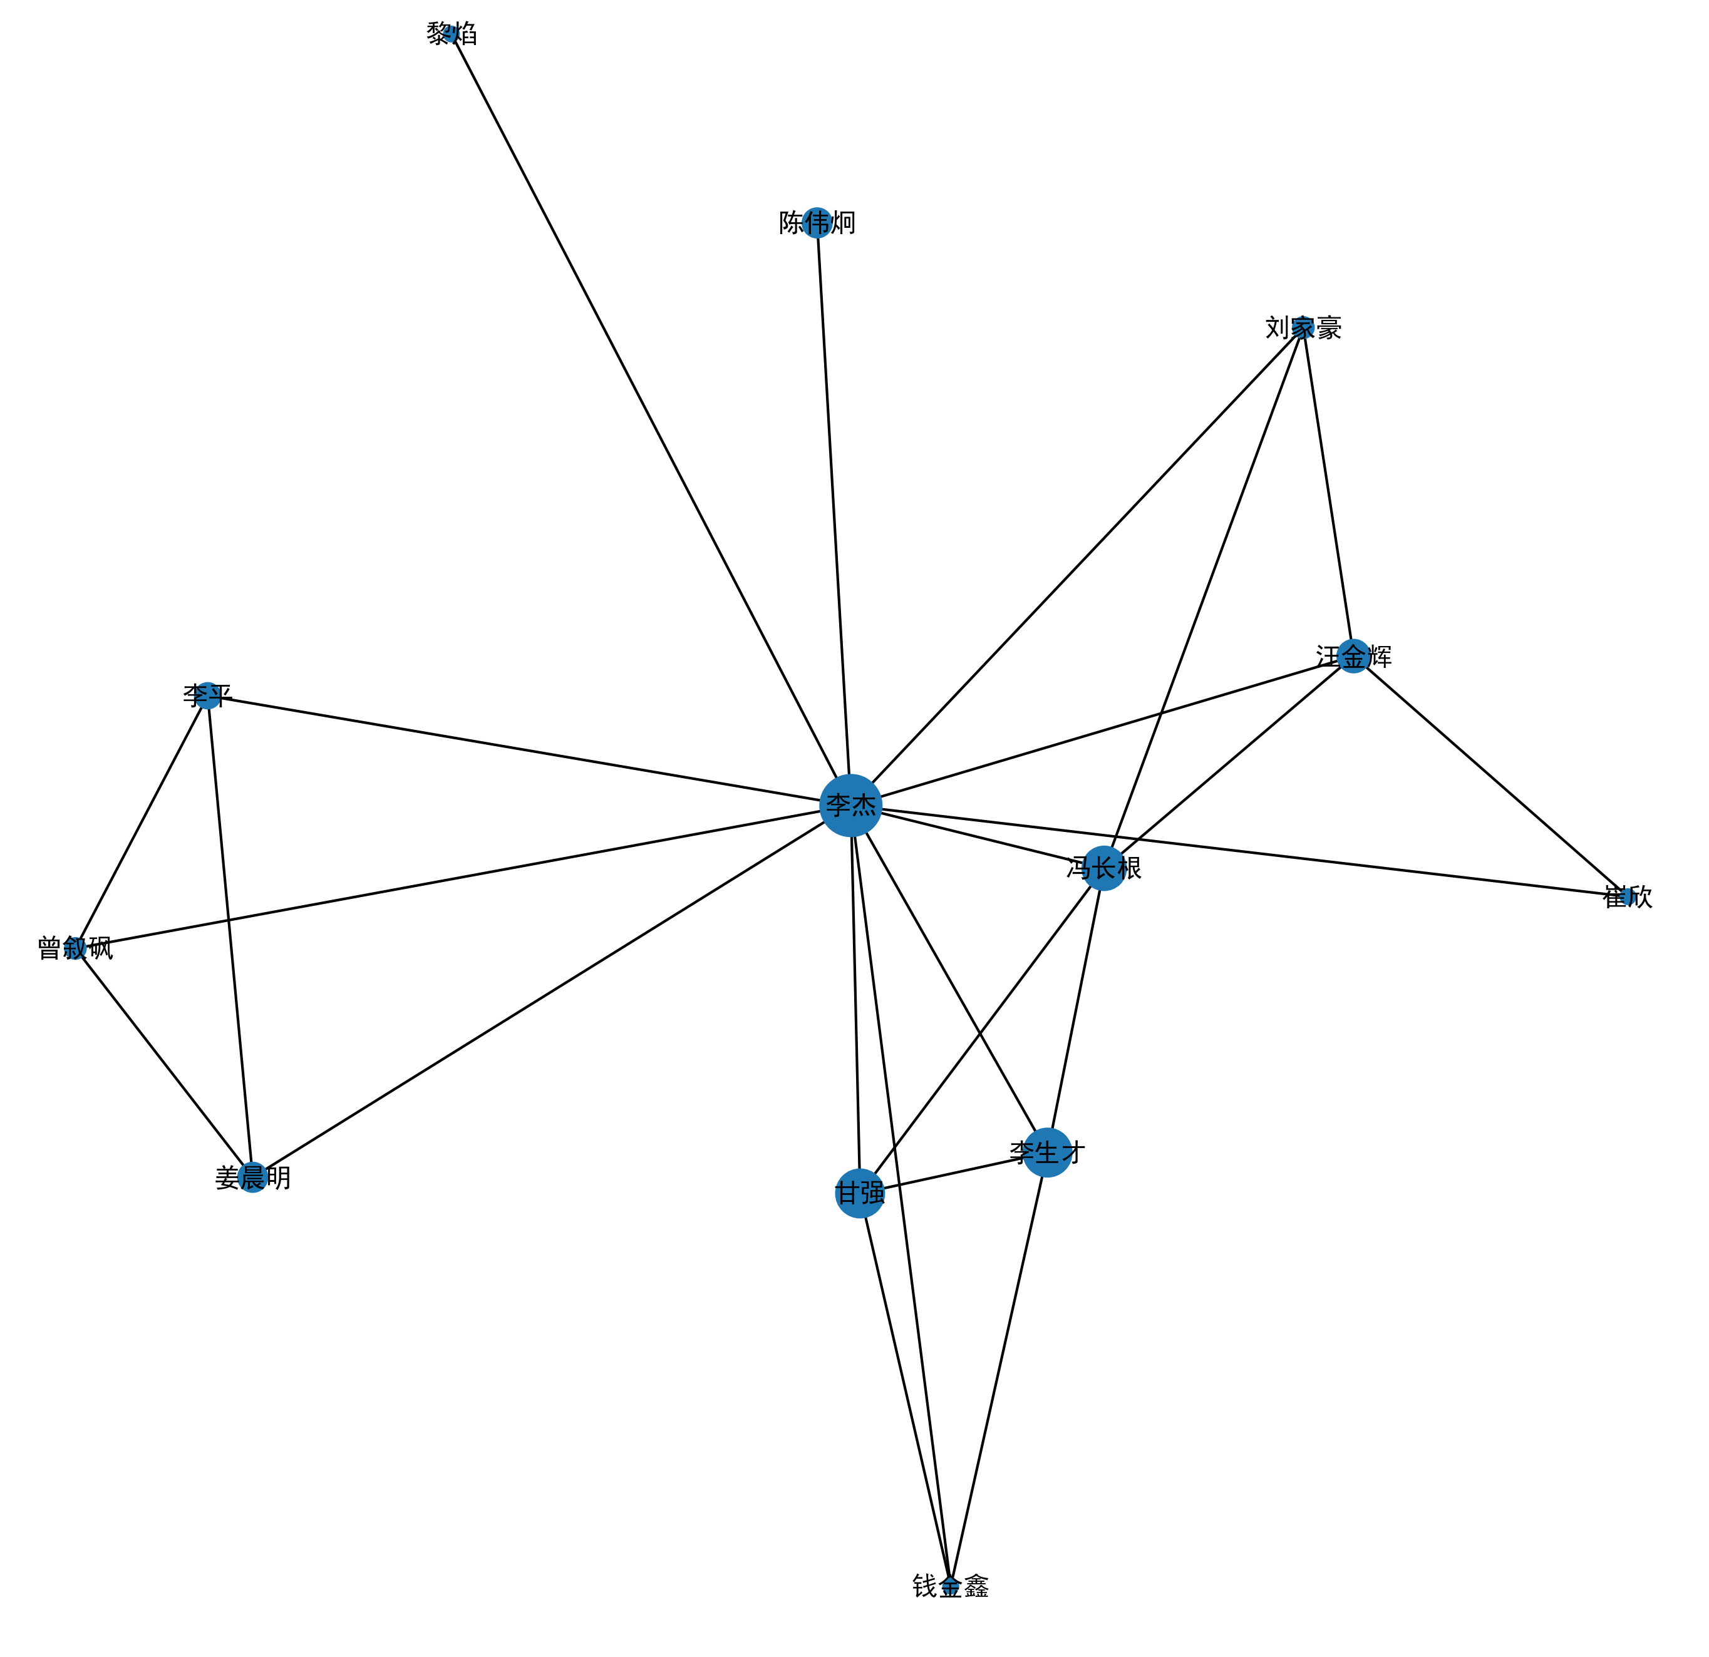
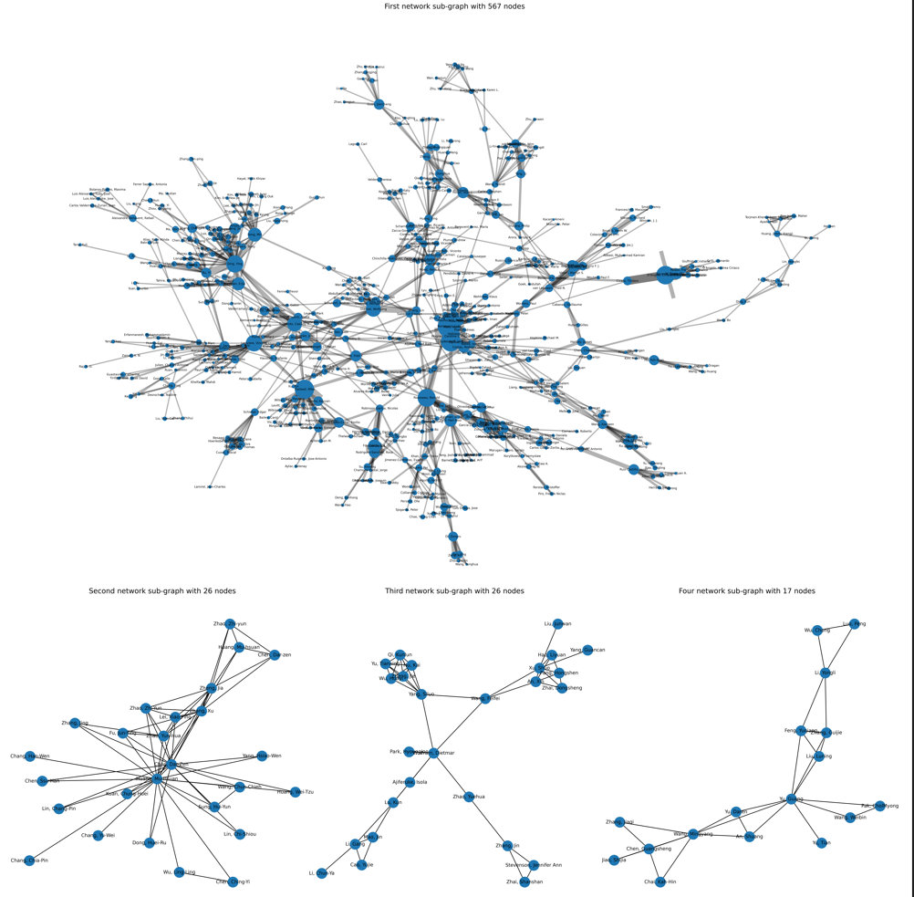
8 科技文献知识网络分析
8.1 网络分析基础
8.1.1知识网络分析基础
从分析的角度来看，社会网络通常分为两大类：个体网络（也称自我中心网络ego-centric network）与整体网络（也称社会中心网络socio-centric network）。科学文献知识网络分析也可按照此标准进行个人网络和整体网络的划分。个体网络是指网络中只有一个核心行动者，其余行动者都与此相关联，比如某位高产作者的知识网络，见左图。而整体网络中不存在以某一成员为核心的结构，而是侧重于一个群体或者组织的关联，比如某研究领域内的知识网络，见右图。
社会网络分析主要有两大要素：（1）行动者，其在网络中的位置被称作为结点或者节点（node）；（2）关系，即行动者之间的关联，在网络中使用连线（edge）表示。而在科学文献知识网络中也是由节点和关系构成，其中节点不限于人员，也可以是研究机构或者研究学者所在的国家或者地区等非人员属性的信息。networkx是一个基于python语言开发用于绘制知识网络图的模块，内置很多的常用网络图和复杂的网络分析算法，后续的网络图绘制都是基于此模块。

Slide 3
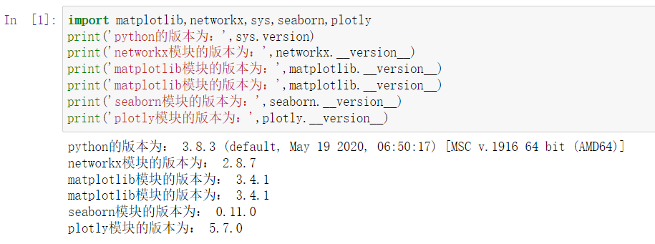
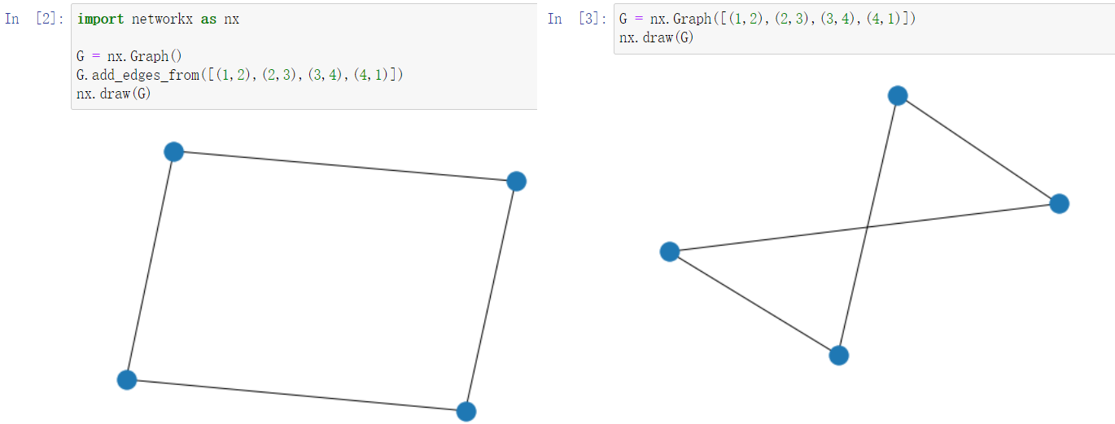
8 科技文献知识网络分析
8.1 网络分析基础
8.1.2 知识网络图构成
（1）简单网络图绘制
由于不同的项目会用到不同版本的模块，在python编程中可能出现版本模块冲突或者不匹配的现象，为了保证代码执行结果的可复现性，在进行绘制图形前，了解使用模块的版本信息就是一项重要的步骤
最简单的网络图绘制。可借助nx.Gragh() 先创建一个空白图，接着使用add_edges_from()添加连线与节点信息，或在创建图形的同时把连线和节点信息填充完整，最后使用nx.draw(G)绘制网络图，程序会默认布局和画布。

Slide 4
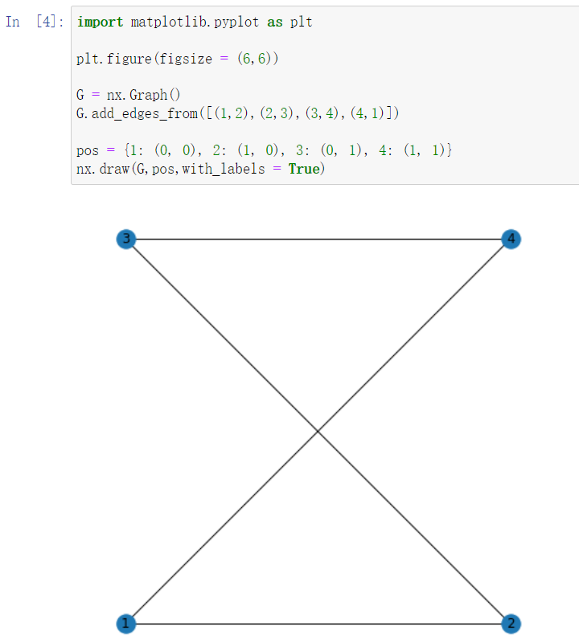
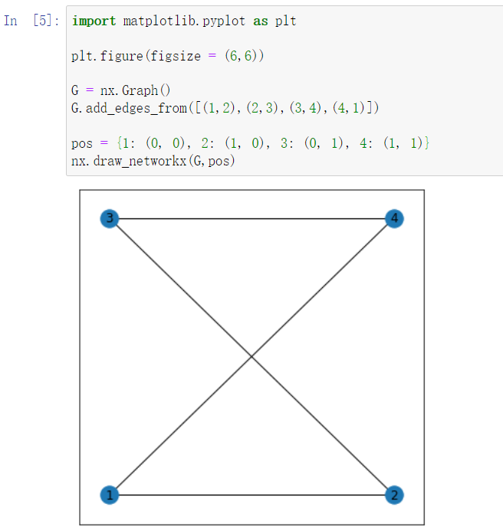
8 科技文献知识网络分析
8.1 网络分析基础
画布的大小借助plt.figure()方法中的figsize参数指定，传入的具体参数需要是一个的元祖数据类型，包含两个元素，分别代表图像的宽（width）和高（height），单位为英尺（inches）；
节点布局中借助nx.draw()方法中的第二个位置参数pos指定，需传入的具体参数为字典数据类型，其中字典中的键是绘制网络图中的节点，值是各个节点的坐标；
节点标签信息的显示借助with_labels=True参数指定，nx.draw()绘制图形时程序默认不显示节点标签。
除直接使用nx.draw() 绘制图形外，还可以使用拥有更多绘图参数的nx.draw_networkx()方法，此方法默认显示节点标签和坐标轴信息（即画布）。
8.1.2 知识网络图构成
（2）完整网络图绘制
一个完整的知识网络图包含三部分：
a）画布，用于放置绘制的网络图，控制图像的大小；
b）图像，网络图的核心，设置节点和连线；
c）布局，其中包含如何设置节点布局和网络图布局。

Slide 5
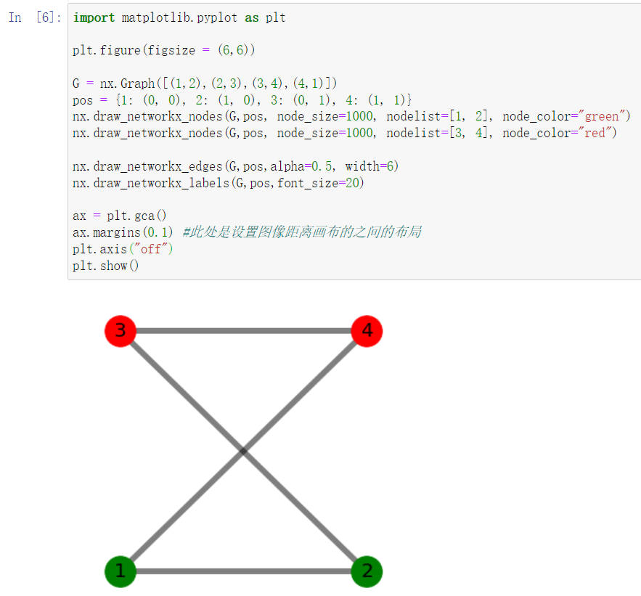
8 科技文献知识网络分析
8.1 网络分析基础
在nx.draw_networkx()基础上还有一些针对具体的节点，连线，标签，布局等方面的快速绘制的方法，比如：
（1）nx.draw_networkx_nodes()
（2）nx.draw_networkx_edges()
（3）nx.draw_networkx_labels()
（4）nx.draw_spring()
（5）nx.shell_layout()
...
每种方法中具体的参数较多且有所不同，以实例演示介绍上述列举方法中各自常用的一些参数。
绘制节点时，主要是node_size节点大小、nodelist需要绘制的节点构成的列表、node_color节点颜色等设置；
绘制连线时，主要是alpha线条的透明度、width线条的粗细、edge_color线条颜色（默认是黑色，下图未进行修改）等设置；
标签信息中主要是字体的设置，font_size代表标签的字体大小。
这些方法的前两个参数一样，代表着网络图和节点布局，然后网络图的布局是借助最后四行代码完成，其中plt.gca()获取整个坐标轴（即画布），ax.margins()设置网络图与画布之间的相对距离，plt.axis(‘off’)是关闭坐标轴中的轴刻度显示，plt.show()显示最终图像。
8.1.2 知识网络图构成
（2）完整网络图绘制

Slide 6
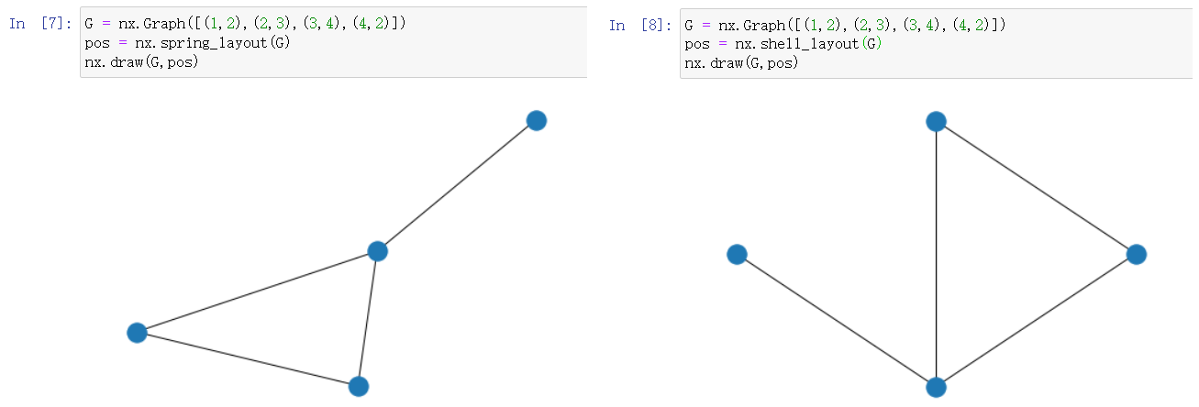
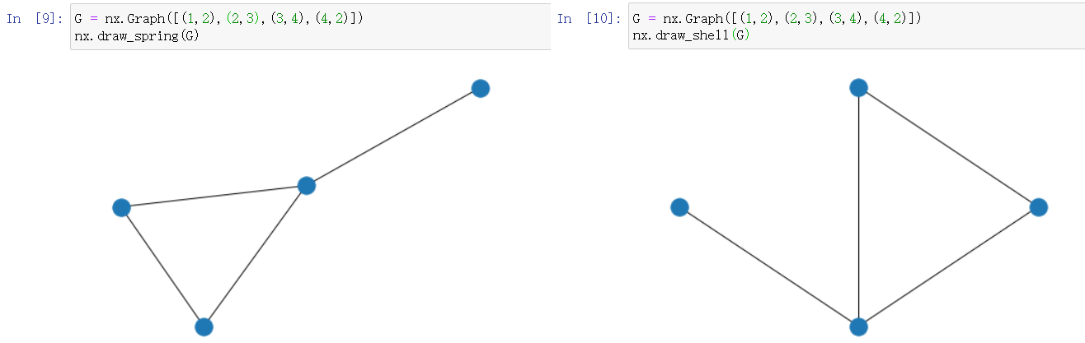
8 科技文献知识网络分析
8.1 网络分析基础
8.1.2 知识网络图构成
（2）完整网络图绘制
布局设置：上述示例中只有四个节点，可以单独进行具体位置的指定，但是项目研究中往往节点的数量众多，一一指定节点坐标较为麻烦，因此可以用到networkx模块中自带的布局算法。nx.spring_layout()模拟网络的力向表示，将边缘视为弹簧保持节点关闭，同时将节点视为排斥对象，模拟排斥持续进行，直到位置接近平衡。nx.shell_layout()将所有的节点以同心圆的方式进行放置。
此两种布局算法较为常用，也被进一步简化封装到网络图的绘制方法中，直接使用nx.draw_spring()和nx.draw_shell()即可完成相应布局网络图的绘制。除这两种布局算法外，其余布局算法可以参照networkx官方手册中的Graph layout章节

Slide 7
8 科技文献知识网络分析
8.1 网络分析基础
8.1.3 知识网络图中的术语
（1）术语和统计量概念
群体（group）和子群（subgroup）：由全部的节点和连线构成的网络图称作为群体，子群属于群体下面的一个子集。
度（degree）：是指与某节点相连接的线条数目，又称关联度。节点度为零的节点称为孤立点（isolate）。此外基于节点度，还有四个常用的指标进行评价网络中节点特征，具体介绍见下表。
中文名称 | 英文名称 | 功能描述
中心度/度中心性 | Centrality | 反映节点在网络结构中的位置或者优势的差异，一个节点的度越大，意味着这个节点的中心度越强，该节点在网络中越重要。
紧密中心度/接近中心性 | Closeness Centrality | 反映某一节点与网络中的其它节点之间密切程度。
间距中心度/中介中心性 | Betweenness Centrality | 反映某一节点与其它节点之间的间隔程度，指的是一个节点充当其它两个节点之间最短路径的“桥梁”次数，次数越多，说明该节点的间距中心度越大。
特征向量中心度/中心性 | Eigenvector Centrality | 一个节点的重要性既取决于其邻居节点的度，也取决于其邻居节点的重要性。换言之，在一个网络中，如果一个人拥有很多重要的朋友，那么他也将是非常重要的。
注：特征向量中心性和度中心性不同，一个度中心性高即拥有很多连接的节点，但特征向量中心性不一定高。同理，特征向量中心性高并不意味着它的节点度中心性高，拥有很少但很重要的连接者也可以拥有高特征向量中心性。
自循环（self edges/self loops）：节点自己与自己相连。
密度（density）：反映网络关系的密切程度，即密度越大，表明各个节点之间的关系越密切。
网络传递性（transitivity）：反映节点聚集程度的系数，一个网络有一个值，用于衡量网络的复杂程度，值越大，说明交互关系越大，网络越复杂。

Slide 8
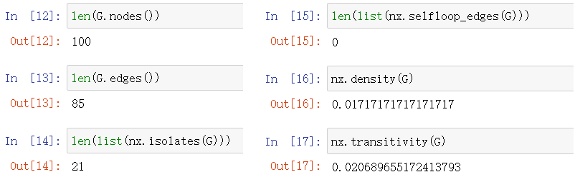
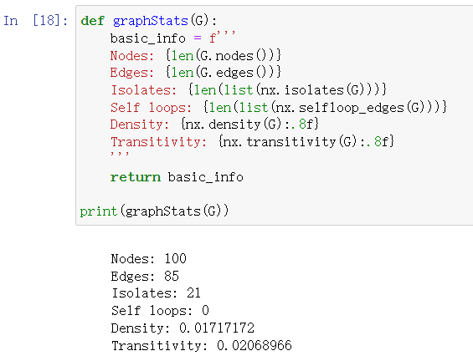
8 科技文献知识网络分析
8.1 网络分析基础
8.1.3 知识网络图中的术语
（2）获取术语信息实例
G.nodes()和G.edges()方式获取网络的节点和连线信息
nx.isolates() 获取网络中的孤立点
nx.selfloop_edges() 获取网络中的自循环连线
nx.density() 获取网络密度
nx.transitivity() 获取网络传递性
通过封装grapStats()函数，一键调用输出以上6个网络图属性

Slide 9
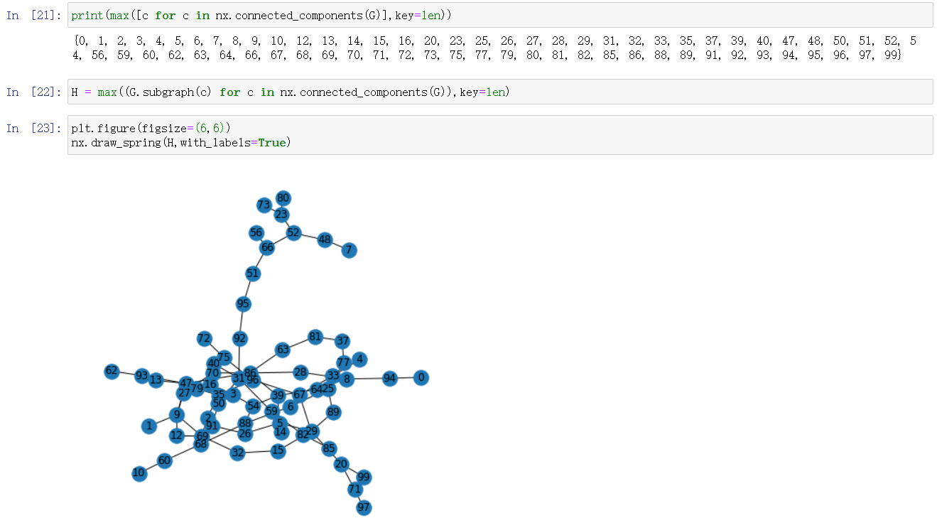
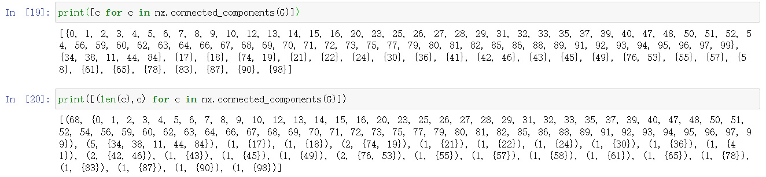
8 科技文献知识网络分析
8.1 网络分析基础
最大子群的识别即是基于获取子群节点数量最大值时对应的网络。首先借助max()方法获取最大值对应的集合数据，接着借助G.subgraph()方法生成最大子群，最后使用绘图函数可视化网络图。
8.1.3 知识网络图中的术语
（3）最大子群和网络图孤立点的识别
借助nx.connected_components() 方法可以快速获取构成网络图的各个子群的节点数据，借助for循环推导式可以快速统计那个子群的节点数量及对应的节点信息（输出结果中只有一个集合元素的节点就是孤立点）。默认调用方法时返回的结果是由每个子群构成的节点组成的集合数据类型，进一步添加一个对集合进行计数的输出结果，从而完成对网络图中子群的节点构成和节点数量的统计。
最大子群的识别核心代码：
max((G.subgraph(c) for c in nx.connected_components(G)), key=len)

Slide 10
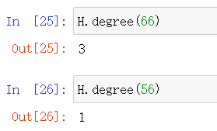
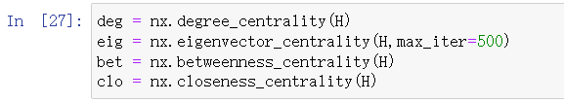
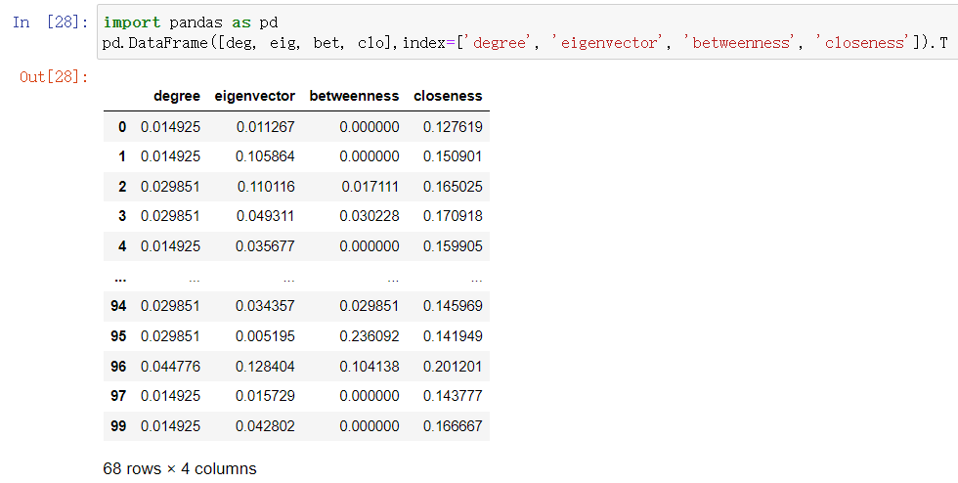
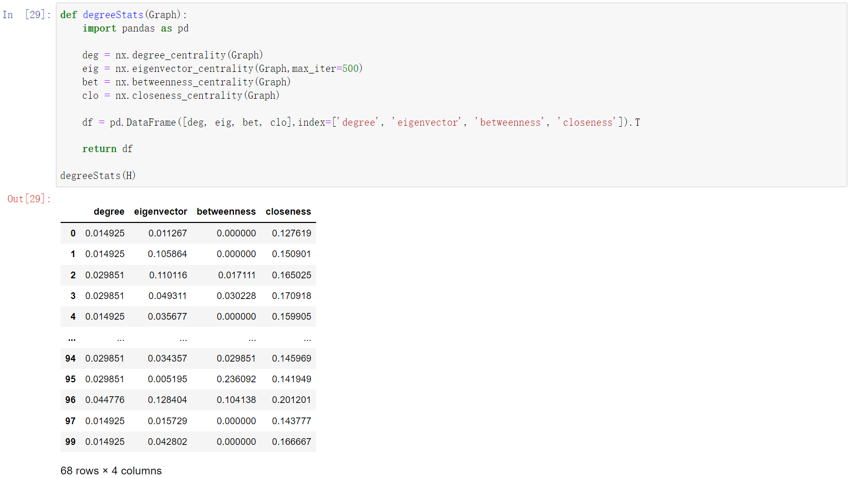
8 科技文献知识网络分析
8.1 网络分析基础
8.1.3 知识网络图中的术语
（3）最大子群和网络图孤立点的识别
网络图孤立点的识别借助nx.isolate()方法，待传入网络图对象G后，程序会自动输出该网络图中的孤立点信息，结果是由各孤立点组成的集合数据。
（4） 网络图节点度信息的统计
求解节点的度：degree()
求解节点中心度：nx.degree_centrality()
求解特征向量中心度: nx.eigenvector_centrality()
求解间距中心度：nx.betweenness_centrality()
求解紧密中心度：nx.closeness_centrality()
当网络图节点数量较多时，求解特征向量中心度可能会报错迭代次数无法求解PowerIterationFailedConvergence: ('power iteration failed to converge within 100 iterations')，此时可以增加max_iter数值（默认算法迭代数值是100次）。

Slide 11
8 科技文献知识网络分析
8.2 创建和处理知识网络的方法
mk是基于networkx模块的进一步封装的python第三方模块，即在进行知识网络绘制和分析时不仅可以使用networkx模块中原有的各种方法，也可以使用mk中的高阶方法。mk中有10种网络数据生成器（Generator），具体介绍如下表。虽然很多方法在处理数据和绘制网络图的过程逻辑一致，但是研究人员对于呈现的网络需求可能不同。
为满足根据某些属性修改网络的需求，mk中提供dropEdges(), dropNodesByDegree()和dropNodesByCount()等方法。这三种方法中第一个参数都是它们将要修改的图形的变量名称。它们修改的方式是在原地修改原始图形，而不是生成新图形，从而在处理大型网络时提高计算效率，然后有一系列可选参数来控制筛选连线或节点的条件，包括下限和上限阈值、属性的名称以及是否丢弃自循环等。
数据生成器 | 应用于数据集 | 使用方式
Co-author | RecordCollection | RC.networkCoAuthor()
Co-investigator | GrantCollection | GC.networkCoInvestigator()
Institutions | GrantCollection | GC.networkCoInvestigatorInstitution()
Citation | RecordCollection | RC.networkCitation()
Co-citation | RecordCollection | RC.networkCoCitation()
Bib coupling | RecordCollection | RC.networkBibCoupling()
One-node | RecordCollection, GrantCollection | RC.networkOneMode()
Two-node | RecordCollection, GrantCollection | RC.networkTwoMode()
Multi-node | RecordCollection, GrantCollection | RC.networkMultiMode()
Multi-level | RecordCollection, GrantCollection | RC.networkMultiLevel()

Slide 12
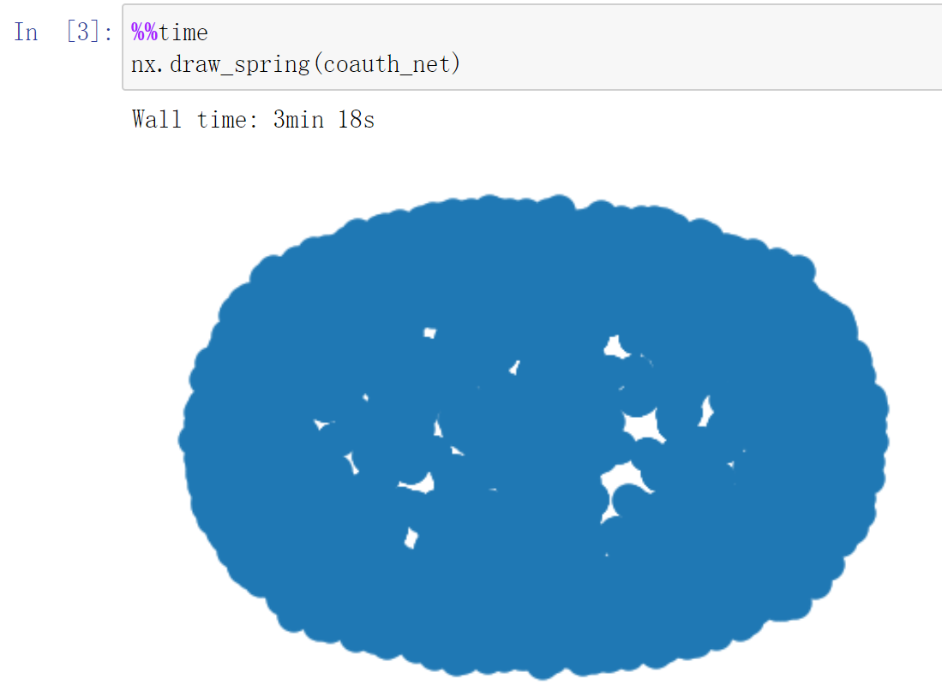
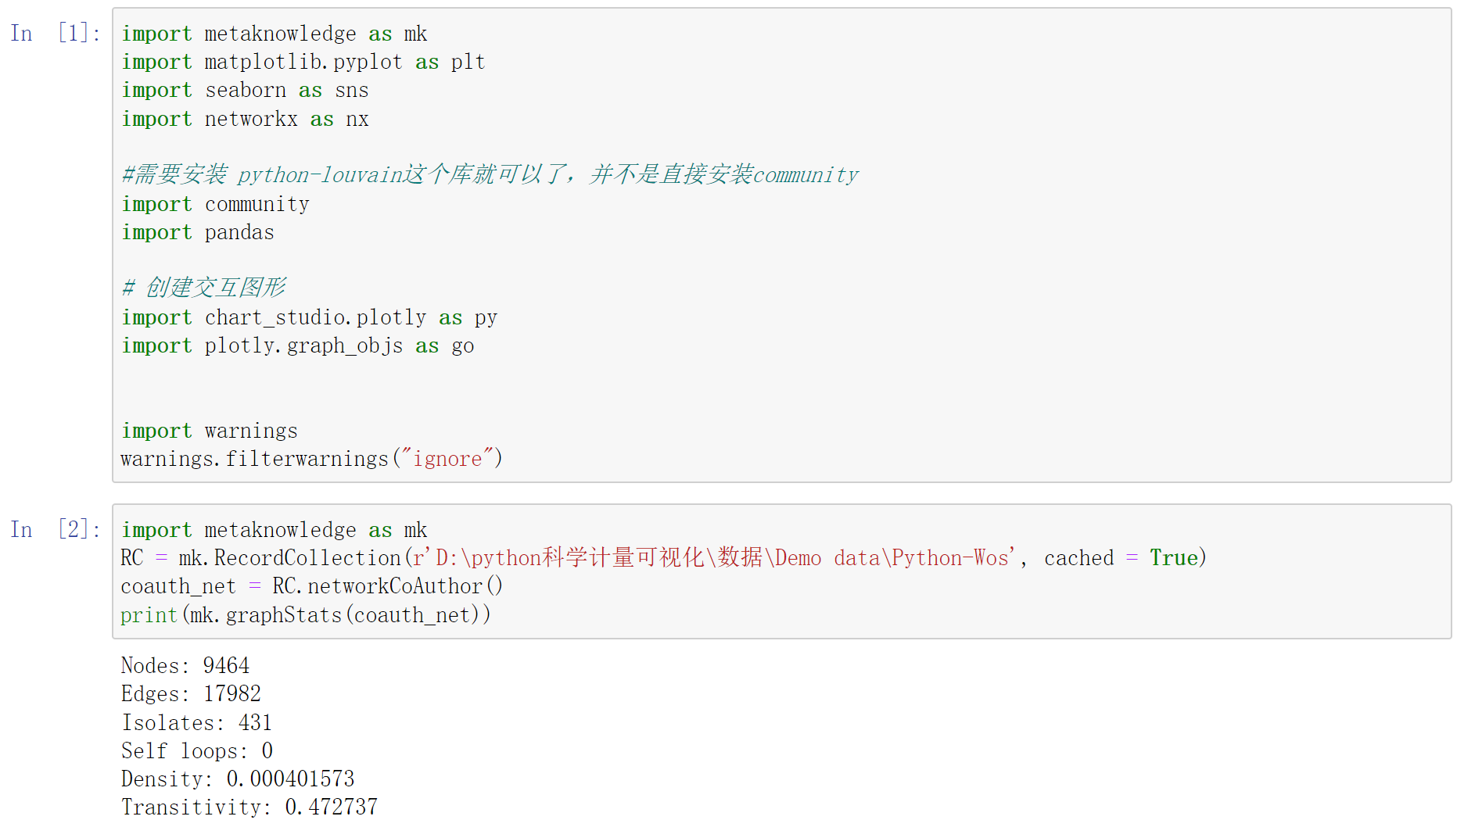
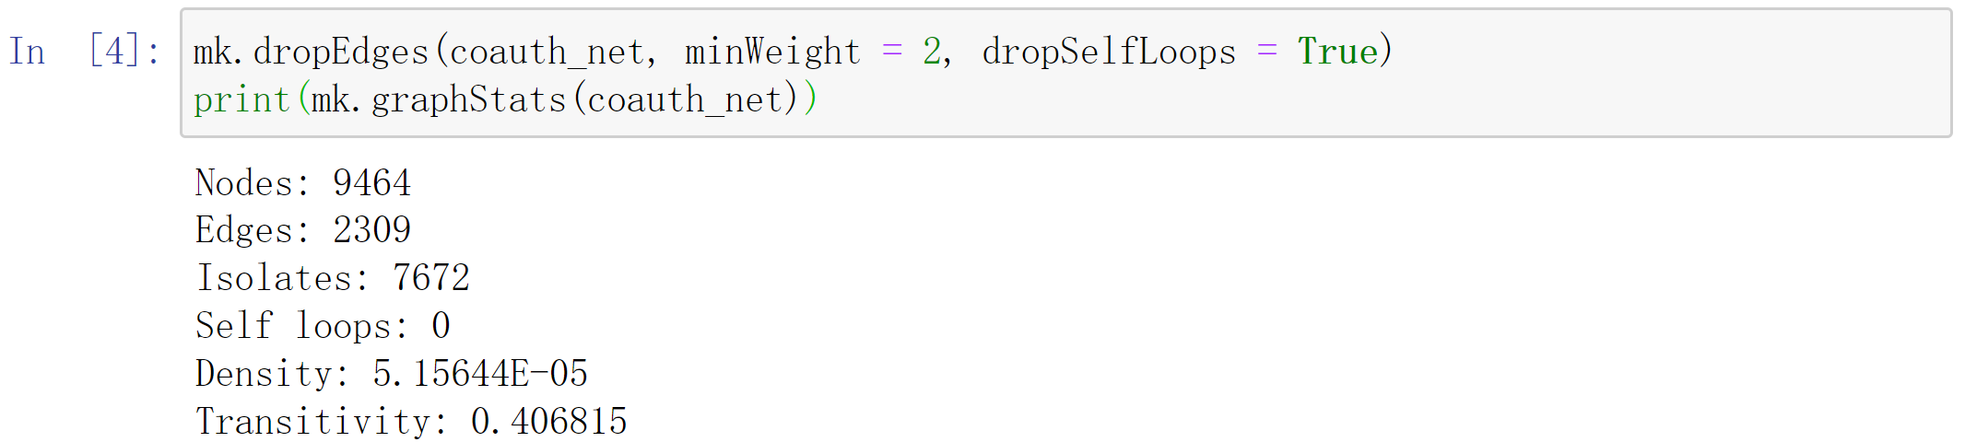
8 科技文献知识网络分析
8.3 知识网络分析
（2）根据连线进行精简作者合作网络数据集
输出的知识网络图数据集中共有9464个节点，17982条连线，431个孤立点，无自循环节点/连线。如果采用全部的数据集进行可视化展示，图形中节点和连线太多，代码执行时间过长（此时间根据执行代码所在的电脑或者服务器相关，测试电脑运行的时长达到3分钟18秒），而且生成的网络图过密无法获取有效信息。
8.3.1 作者合作网络（Co-authorship）
（1）作者合作网络基础信息获取
WOS文献数据收集中，作者的字段有两个（“AU”和“AF”）。在进行作者合作网络数据处理时，为避免一篇文章有多名作者的可能性，按照作者的全称进行匹配，即采用“AF”字段中的作者姓名进行匹配。
按照连线间的最小权重minWeight设置为2，删除自循环的连线dropSelfLoops，最终得到的数据集中的连线数量相较之前减少近6倍以上。

Slide 13
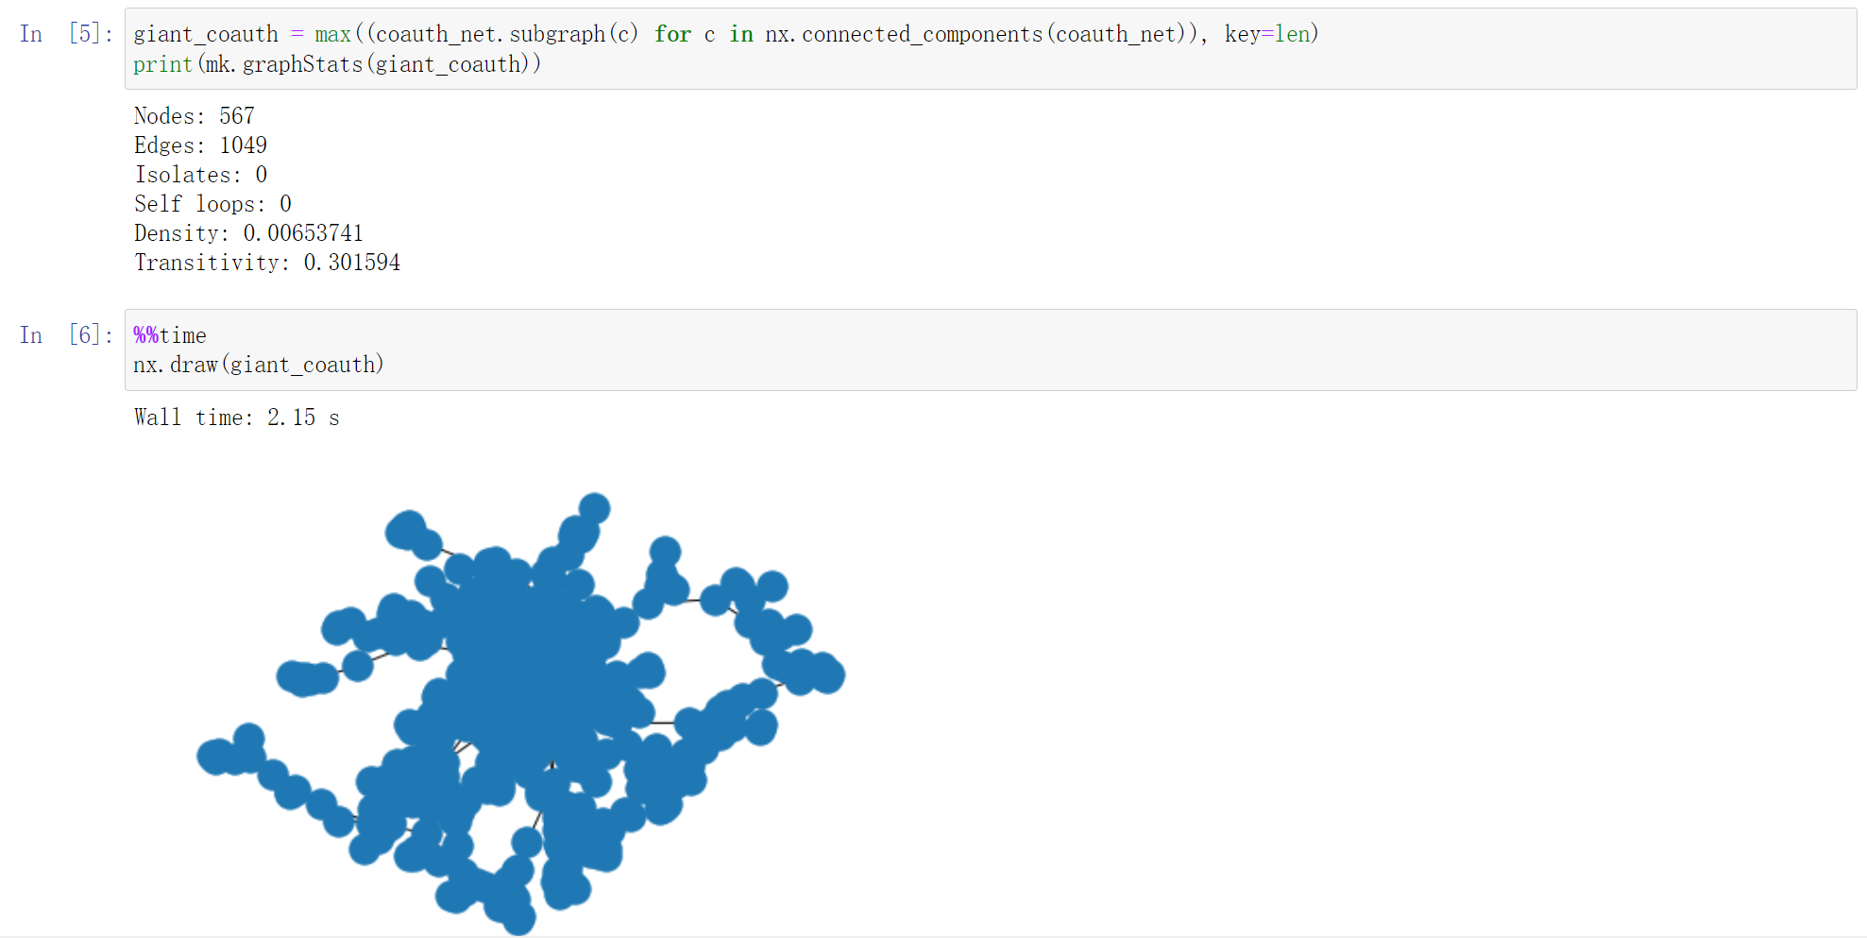
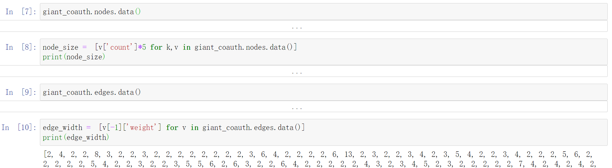
8 科技文献知识网络分析
8.3 知识网络分析
知识网络子群获取后，进行网络图可视化，具体美化绘图操作可以从三方面进行：
网络图节点的大小：比如，作者出现的次数（即节点的计数count），节点中心度；
连线的粗细：比如，作者之间的关联权重（即连线的weight）；
网络布局：比如，各节点之间的距离和整个网络的布局。
借助RC.networkCoAuthor()方法生成作者合作网络数据集，节点信息中包含作者计数count属性，连线信息中包含作者关联的权重weight属性，借助giant_coauth.nodes.data()方法和giant_coauth.edges.data()方法可快速查看知识网络子群的节点和连线的全部信息。两者数据结构基本一致，属性信息都在单个元素中的最后面以字典的形式进行存放，因此借助列表推导式，构建绘制网络图所需的节点大小列表和连线粗细的列表数据。
节点大小获取：
[v['count']*5 for k,v in giant_coauth.nodes.data()]；
连线粗细获取：
[v[-1]['weight'] for v in giant_coauth.edges.data()]。
8.3.1 作者合作网络（Co-authorship）
（3）作者合作网络子群识别及可视化
虽然边缘的数量已经减少很多，但要把2309条连线和9464个节点都显示在一张图上，呈现的可视化效果会很差。可借助最大子群识别方式，获取网络图中关联信息最多的一个网络子群，此时运行绘图代码nx.draw()仅需要约2s时间即可绘制出图。

Slide 14
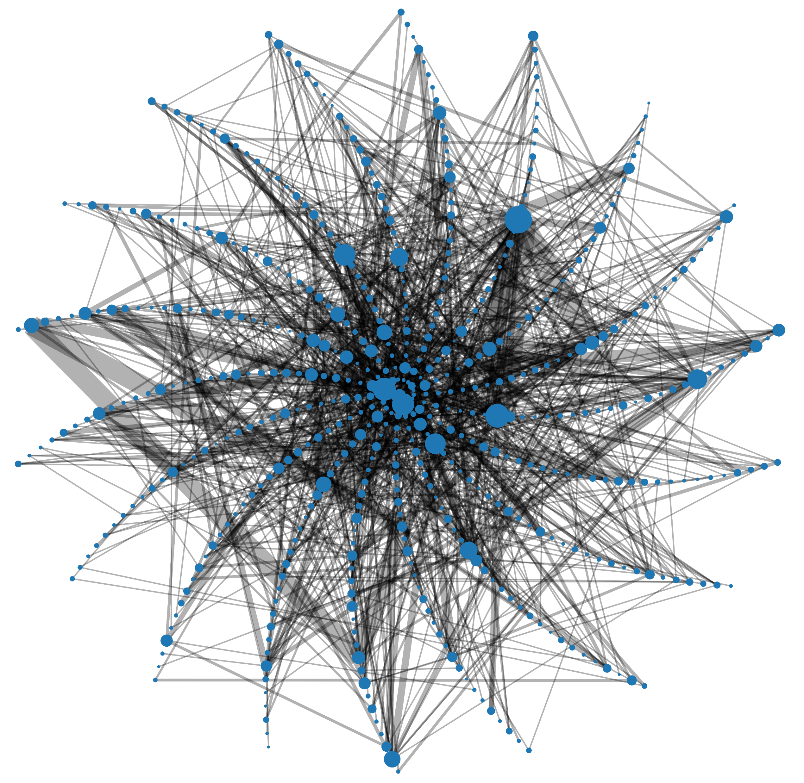
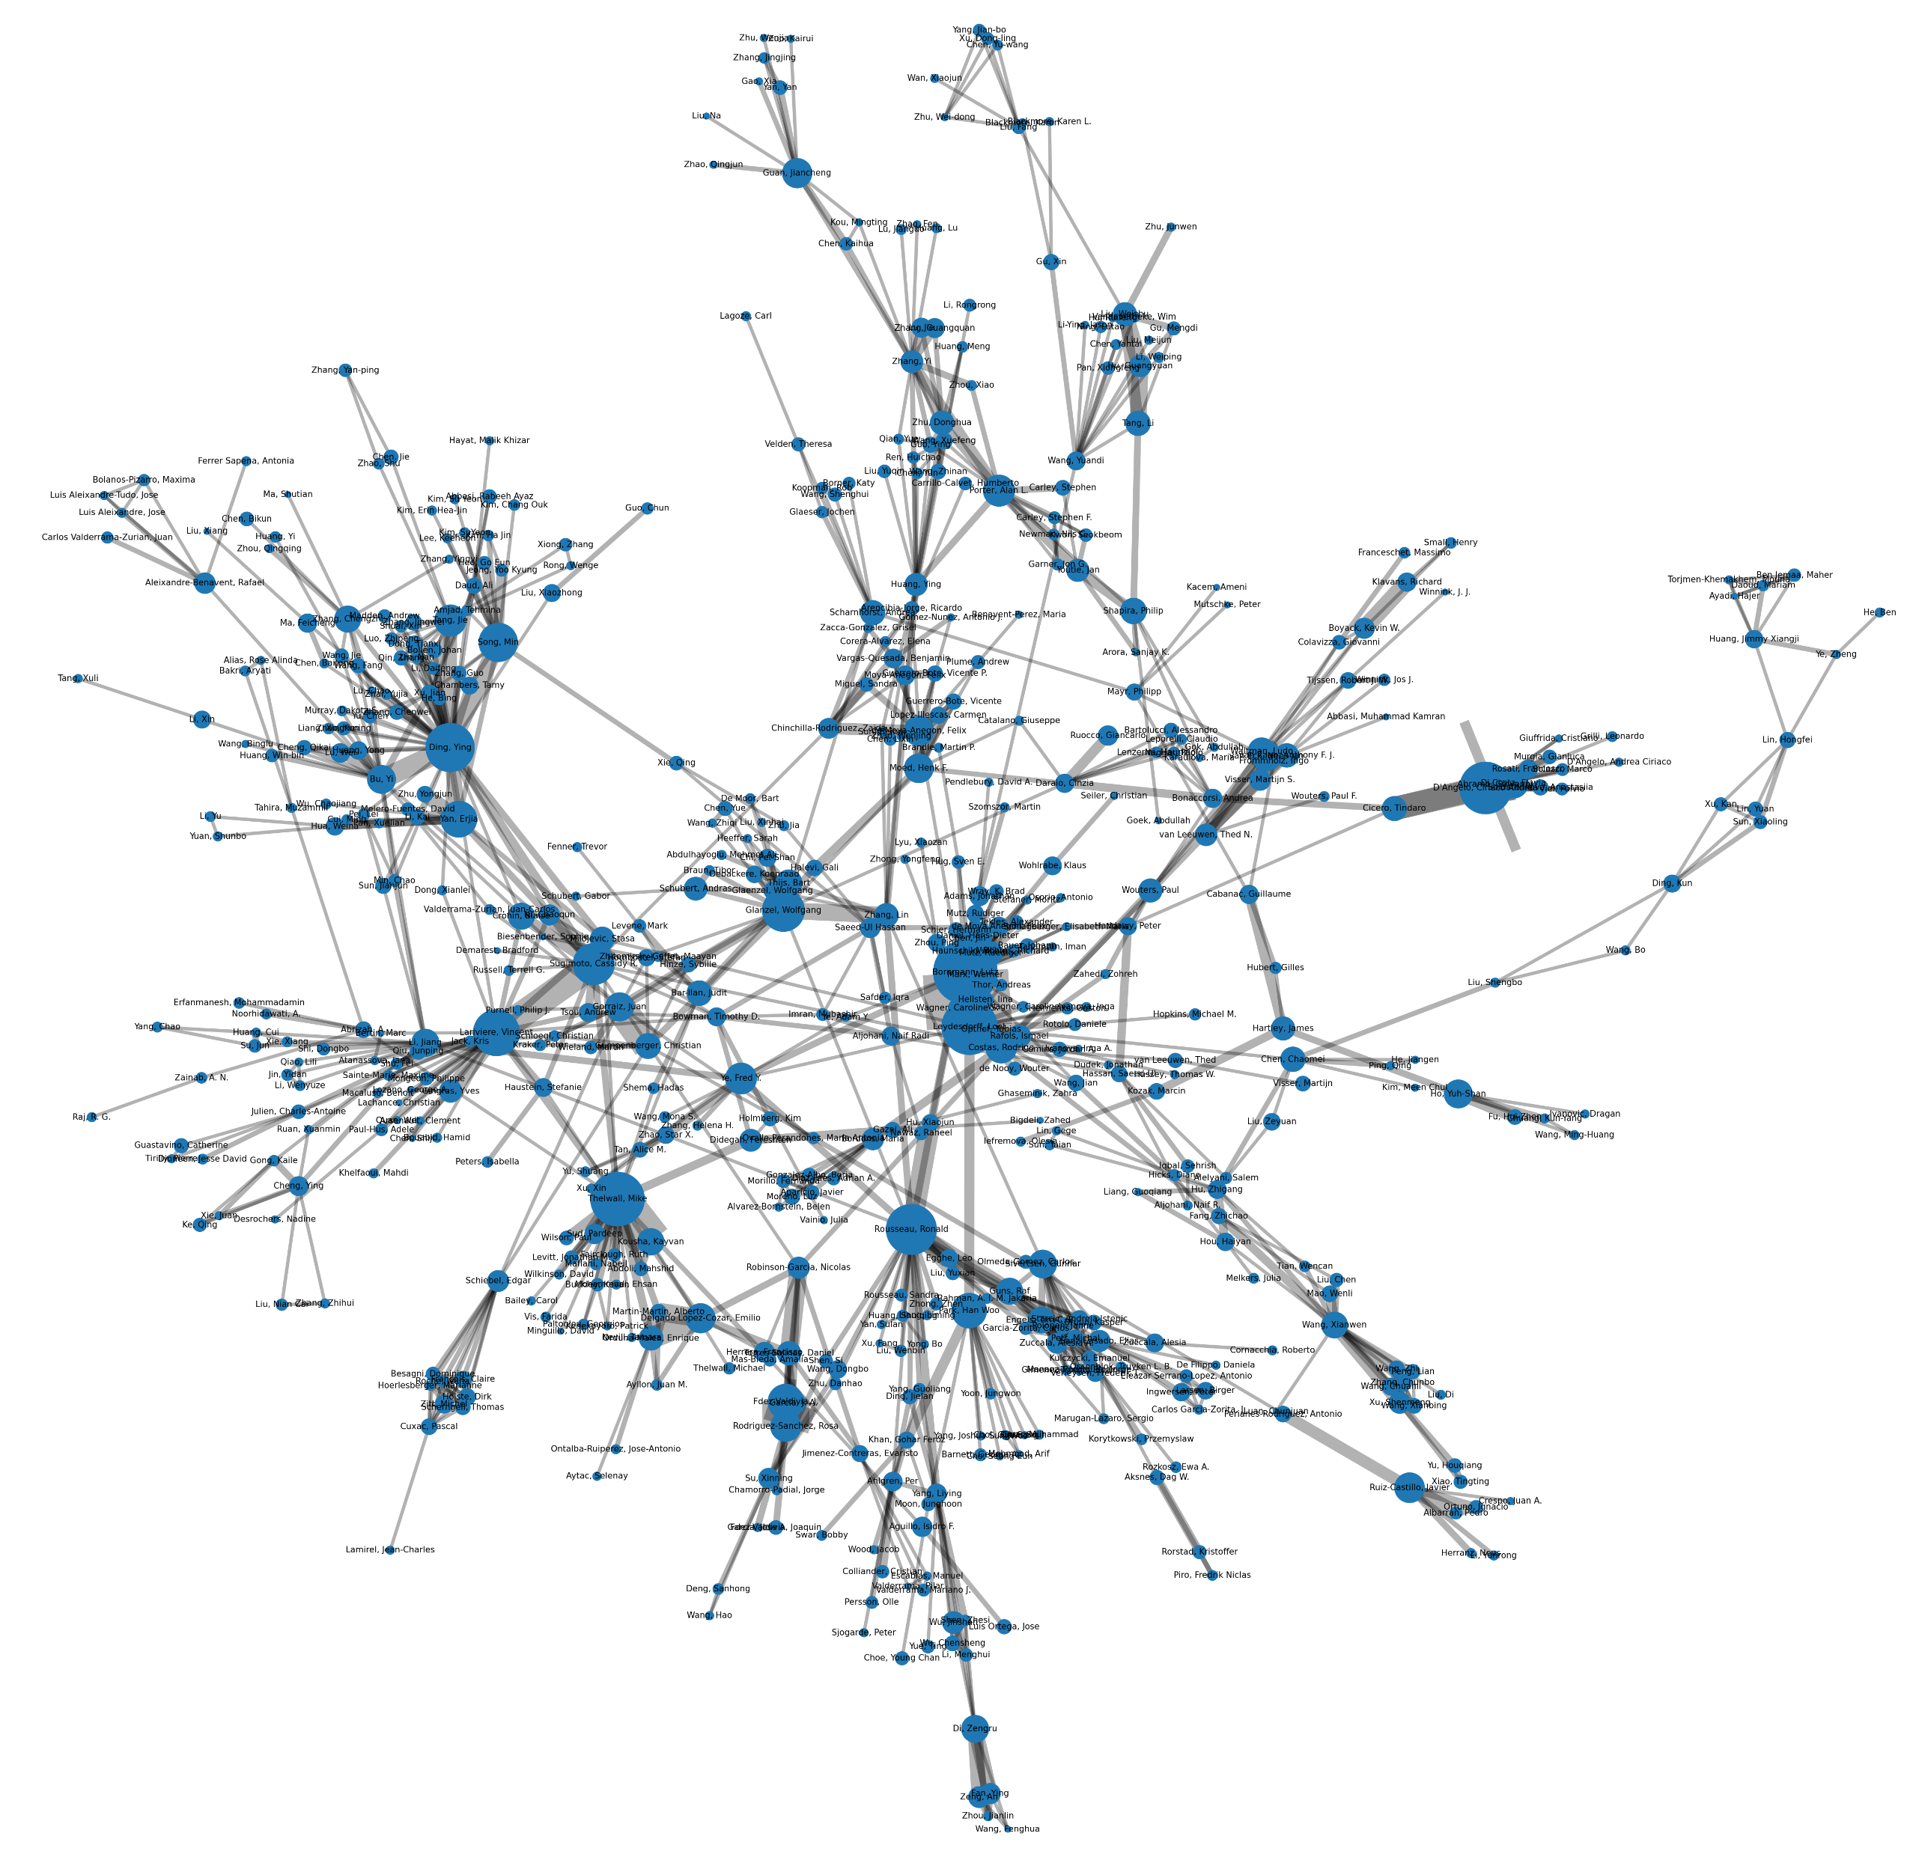
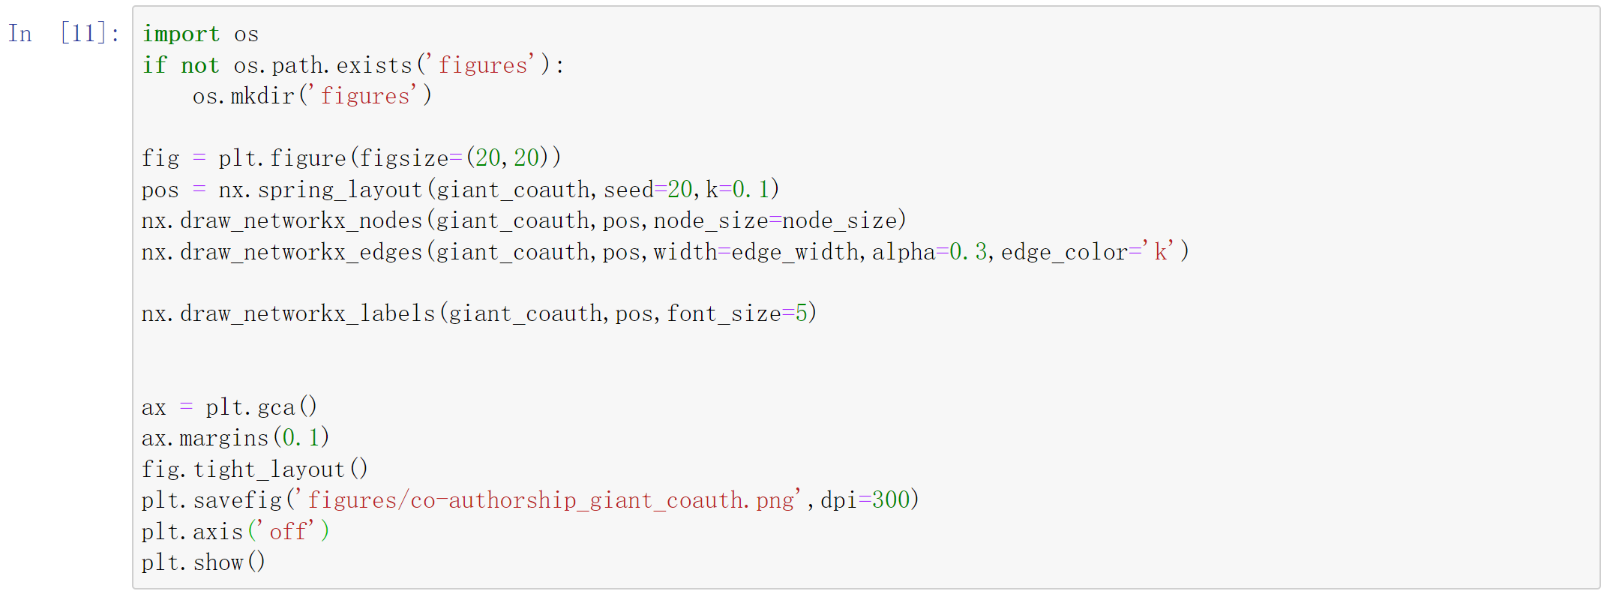
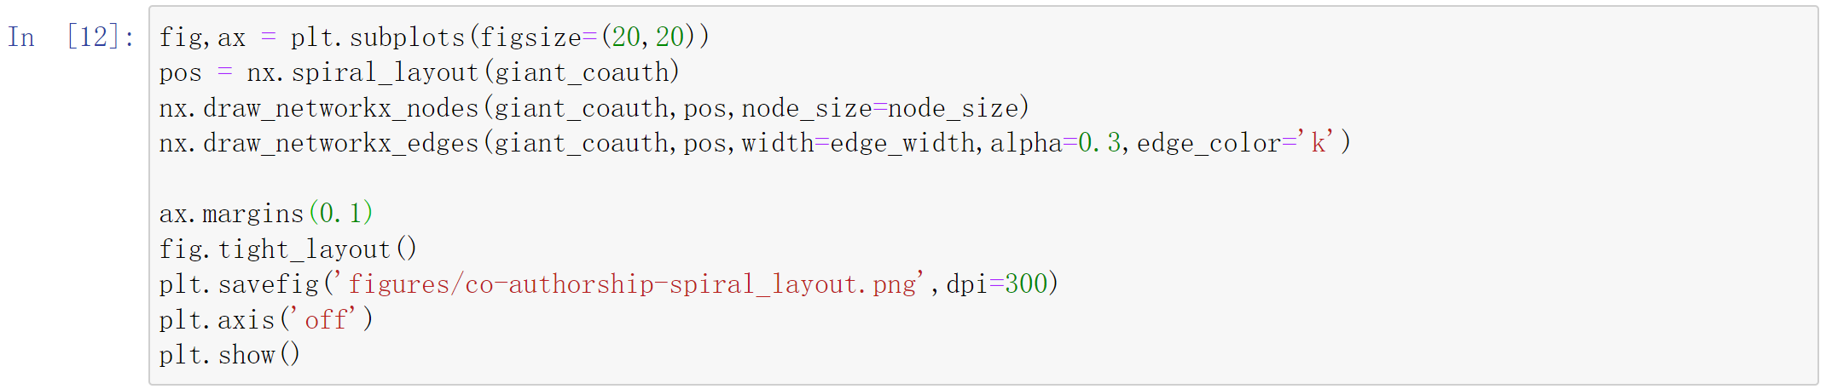
8 科技文献知识网络分析
8.3 知识网络分析
节点和连线属性的设置：
* 绘制节点时将节点大小列表变量赋值给nx.draw_networkx_nodes()中的node_size参数；
* 绘制连线是将连线粗细列表变量赋值给nx.draw_networkx_edges()中的width参数；
* 根据需要可以自行设置透明度alpha、edge_color等参数。
布局的调整：
* nx.spring_layout()中指定参数k，用于控制节点之间的距离，避免节点在网络图中过于拥挤；
* 参数seed用于复现代码出图效果，避免每次运行代码出的图形都是不一样；
* 网络图布局中采用是margin()和tight_layout()方法调节网络图与画布之间的相对距离。
8.3.1 作者合作网络（Co-authorship）
（3）作者合作网络子群识别及可视化
最后利用plt.savefig()保存整个图像到本地文件中，该方法中的第一个位置参数是保存的文件名称，参数dpi是控制图形的分辨率，值越大图像越清晰，图片的文件占用的计算机内存大小也越大。
此外，对于网络图布局可以尝试不同算法，比如采用nx.spiral_layout()布局。

Slide 15
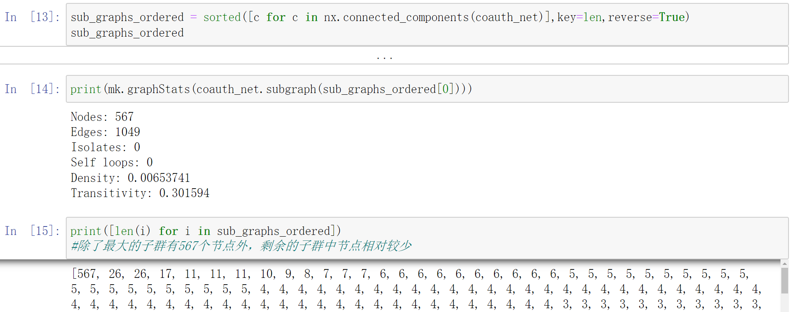
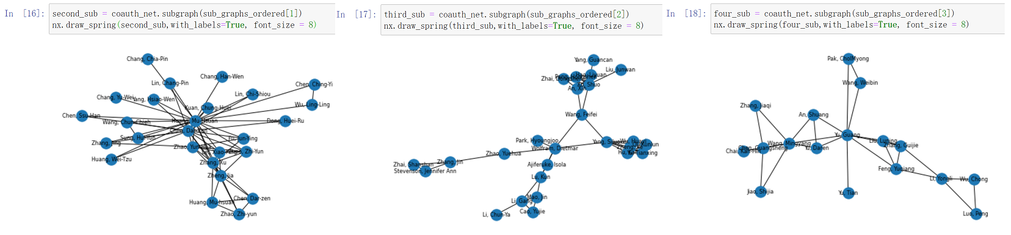
8 科技文献知识网络分析
8.3 知识网络分析
8.3.1 作者合作网络（Co-authorship）
（3）作者合作网络子群识别及可视化
子群节点数量输出结果中，最大子群和其余子群之间的节点数量相差甚远，即知识网络信息主要集中在最大子群上。如有需求可以根据节点数量进行子群筛选，比如这里将节点数量大于15的子群全部挑选出来并最终可视化呈现在一张画布上。
单一子群的数据获取与可视化：
* 对sub_graphs_ordered列表进行相应位置的元素取值;
* 使用subgraph()方法形成子群网络图数据;
* 借助nx.draw()/nx.draw_spring()等方法进行图形可视化。
分别对知识网络节点数量大于15的子群中的第二、三、四子群进行数据获取及可视化。
除知识网络图中的最大子群外，其余子群中也包含着知识信息，因此获取全部子群数据集并可视化网络也是不可或缺的需求。知识网络的子群获取方式即是按照网络图中所有节点的数量进行统计，然后借助sorted()方法将结果按照从大到小排序，然后按照需求索引或者切片对应位置的数据即可完成不同子群数据集的获取。

Slide 16
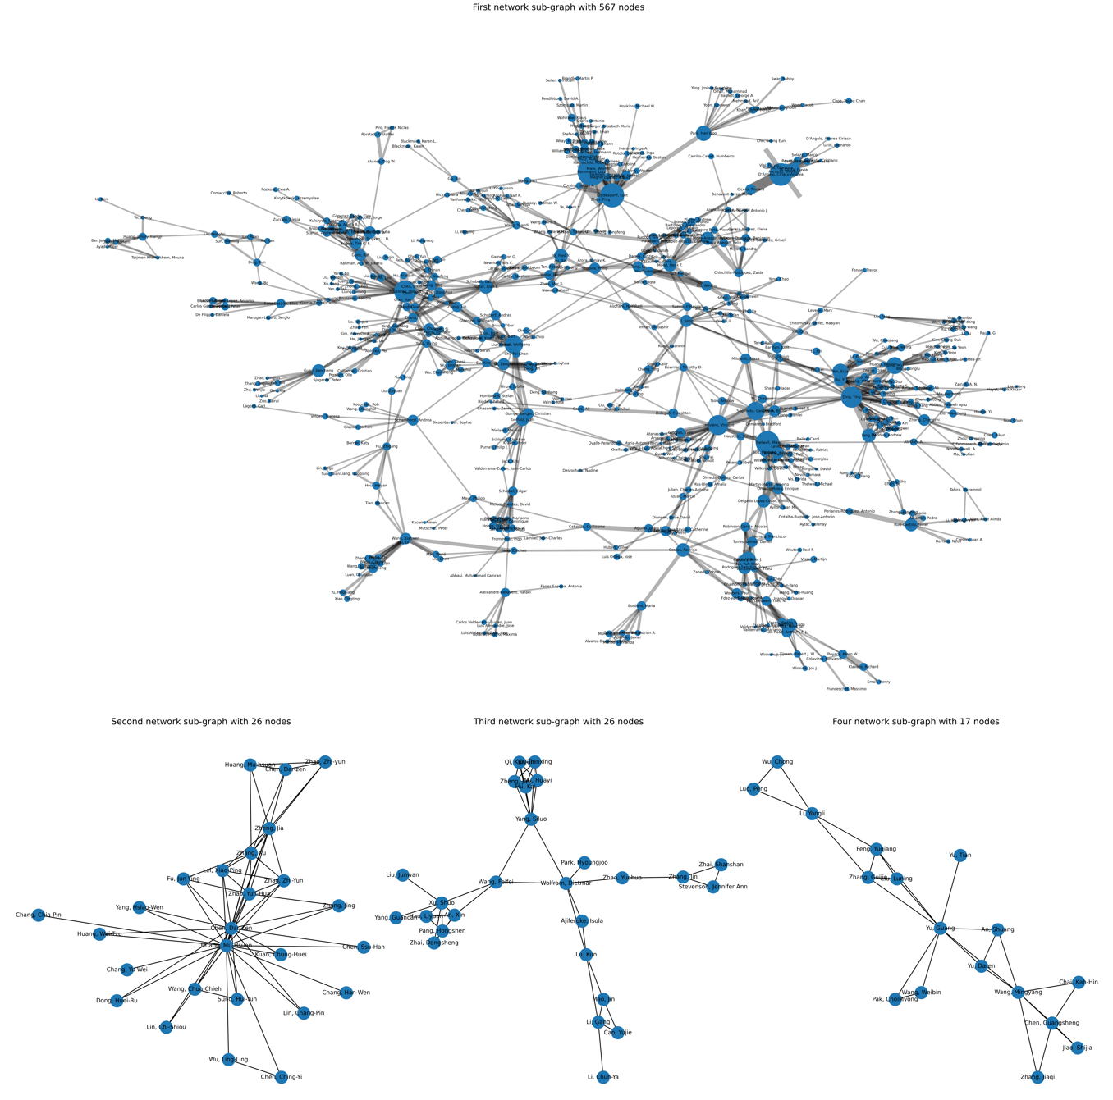
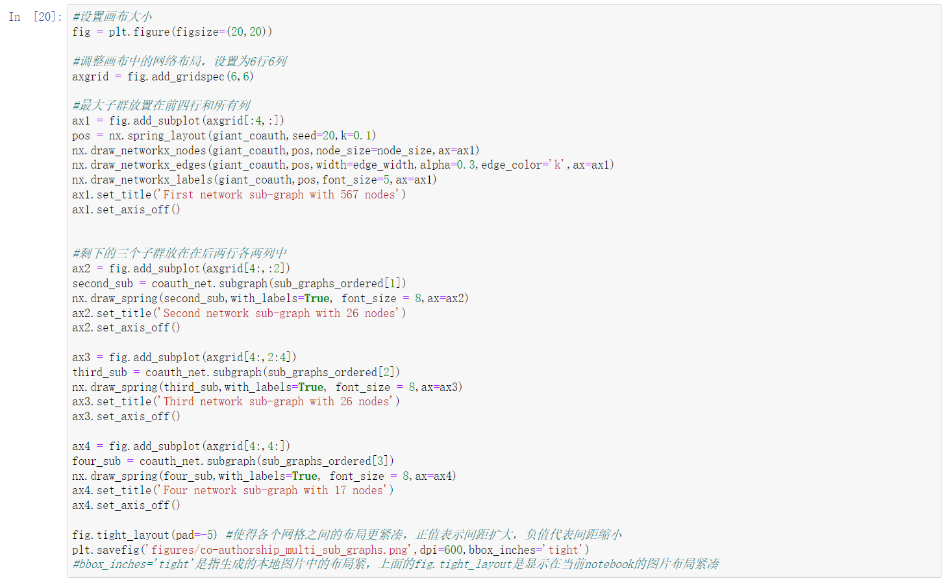
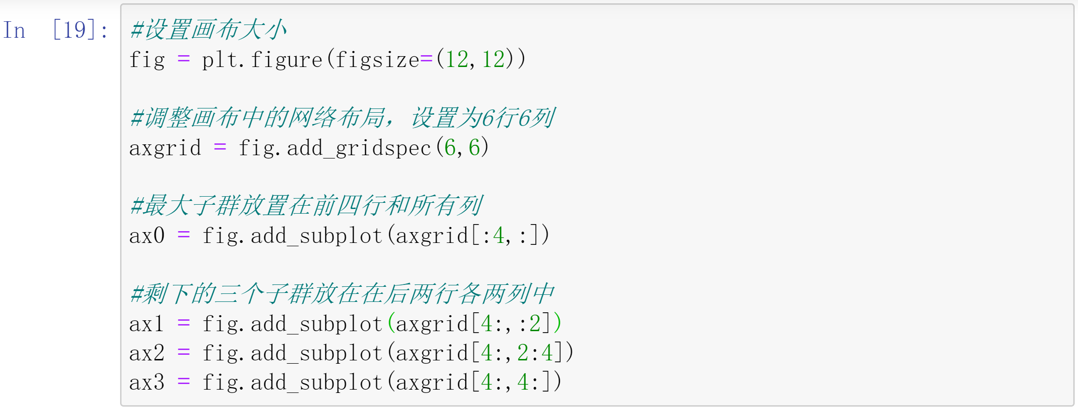
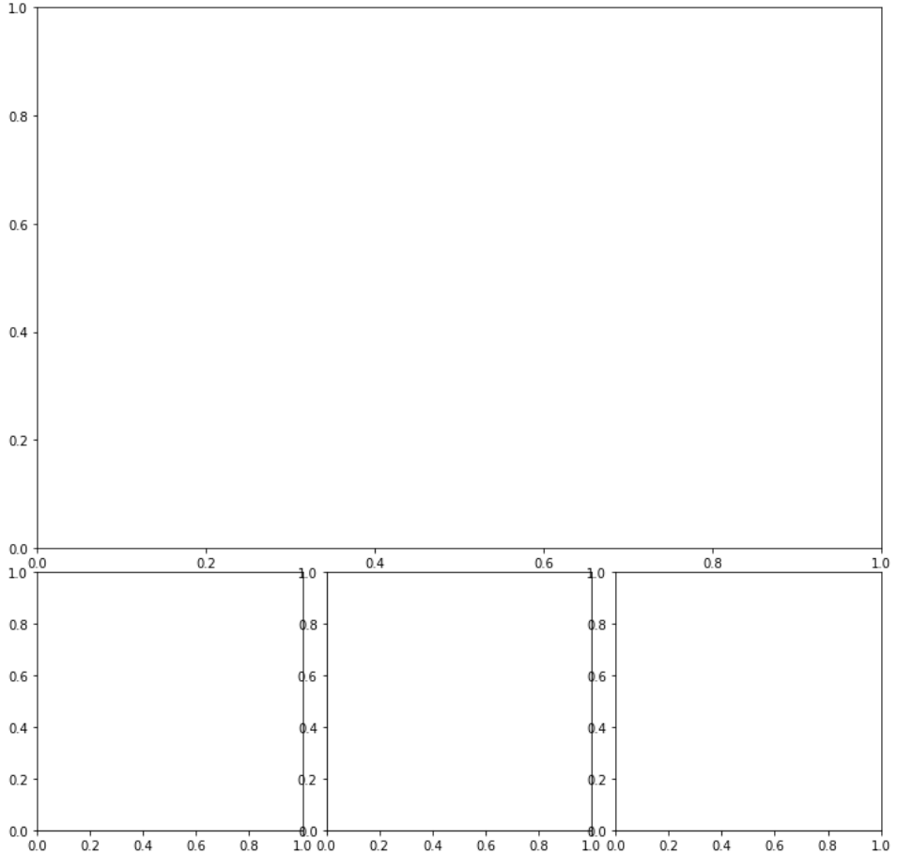
8 科技文献知识网络分析
8.3 知识网络分析
接着把绘制知识网络图的代码放置在对应的网格布局中，调整各个网格之间的间距和保存图像。放置的核心代码参数是ax，对应的绘制图形代码指定在对应ax参数中，添加各子图的标题和取消子图中的坐标轴信息也是基于各ax。各个子图之间的距离借助tight_layout()方法中的pad参数调整，该值为正表示彼此间距扩大，为负表示彼此间距缩小，需要注意该方法是针对于整个画布即是fig设置，一个fig中包含多个ax子图。当绘制图形较多时，需要较高的清晰度可以增大dpi参数值，同时配合着参数bbox_inches='tight'使用。
8.3.1 作者合作网络（Co-authorship）
（4）作者合作网络多子群可视化
有时需要将按照某些指定标准筛选的知识网络子群进行同画布显示，即将满足条件的所有作者合作网络显示在同一张图片上。具体的操作涉及到画布的设计：画布的大小设置；画布中的布局（几行几列）；指定绘制图像位于某几列某几行；最后把图像放在规划好的行列中。比如，按照标准已经筛选4个知识网络子群，布局方式为6行6列，图像放置方式为1上3下，即最大子群放置在前4行所有列，剩下3个子群放在后2行，依次每两列放置一个知识网络图。画布的大小尽量使用行和列的公倍数，比如这里figsize设置的是12x12。

Slide 17
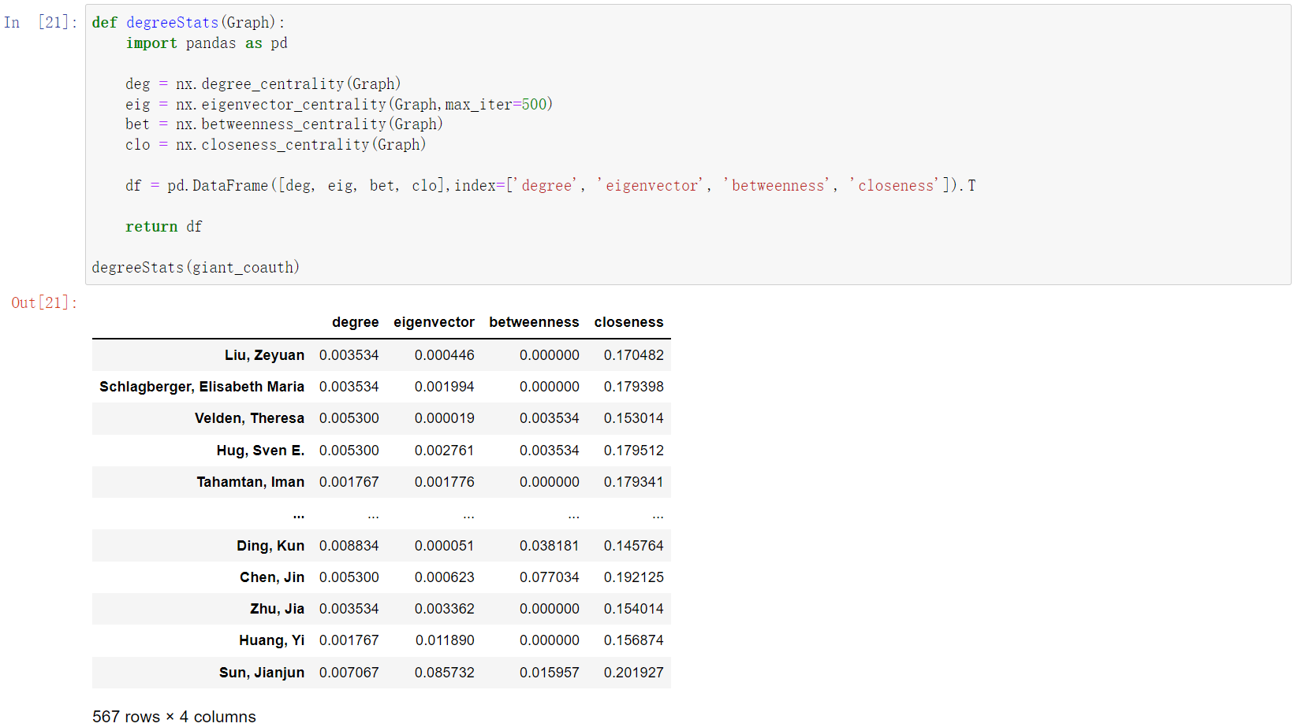
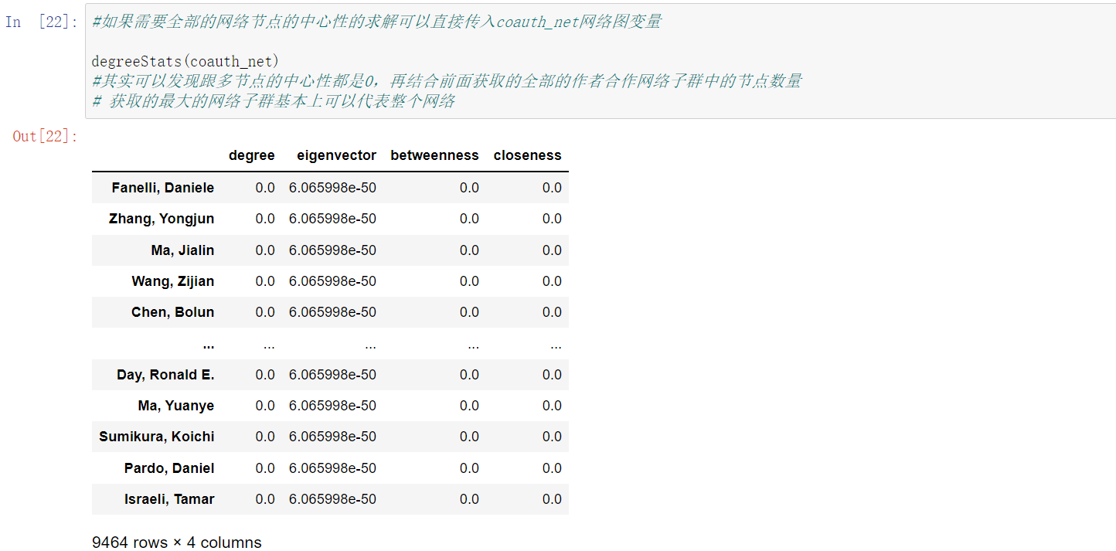
8 科技文献知识网络分析
8.3 知识网络分析
8.3.1 作者合作网络（Co-authorship）
（5）知识网络节点中心度相关指标求解及可视化
调用封装的degreeStats()方法，传入图形对象，即可获取知识网络图中节点中心度相关指标的DataFrame数据。比如，传入作者合作网络最大子群的图形对象。
获取整个网络中所有节点的中心度相关指标数据，可直接将RC.networkCoAuthor()读入后的网络数据对象传入到degreeStats()方法中，但是这样会加大程序的运行时间，并且由于孤立点众多，导致输出的DataFrame中很多的位置中均是0或者很小的数值。

Slide 18
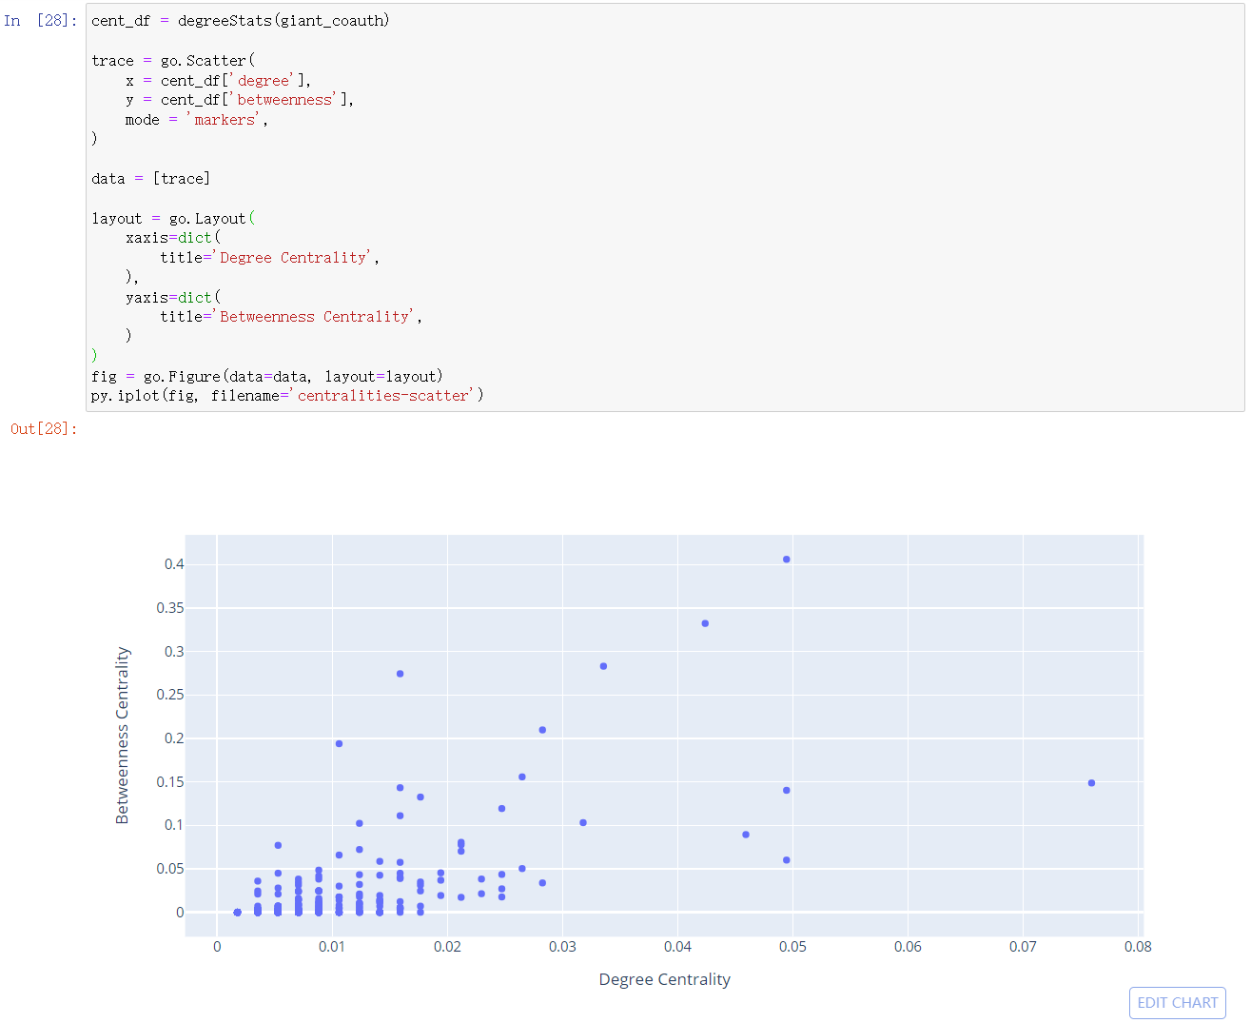
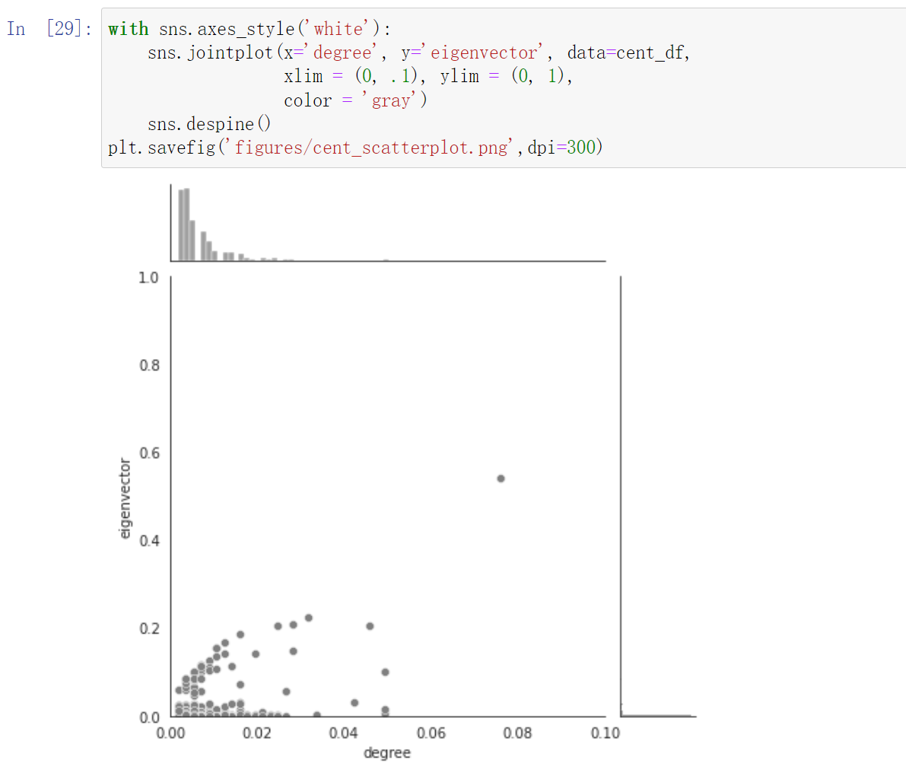
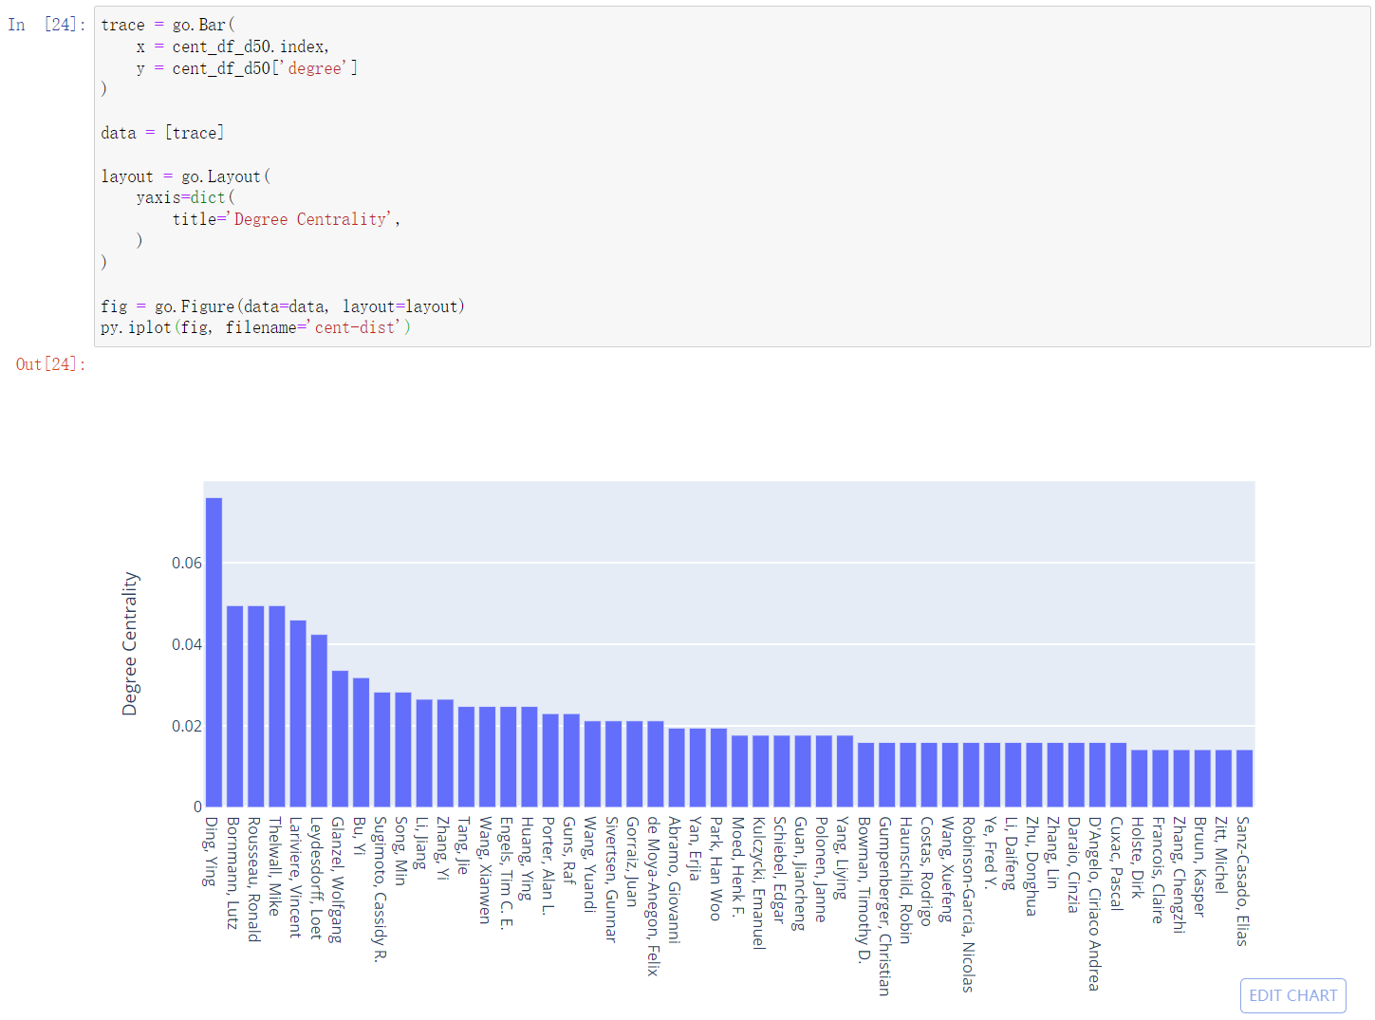
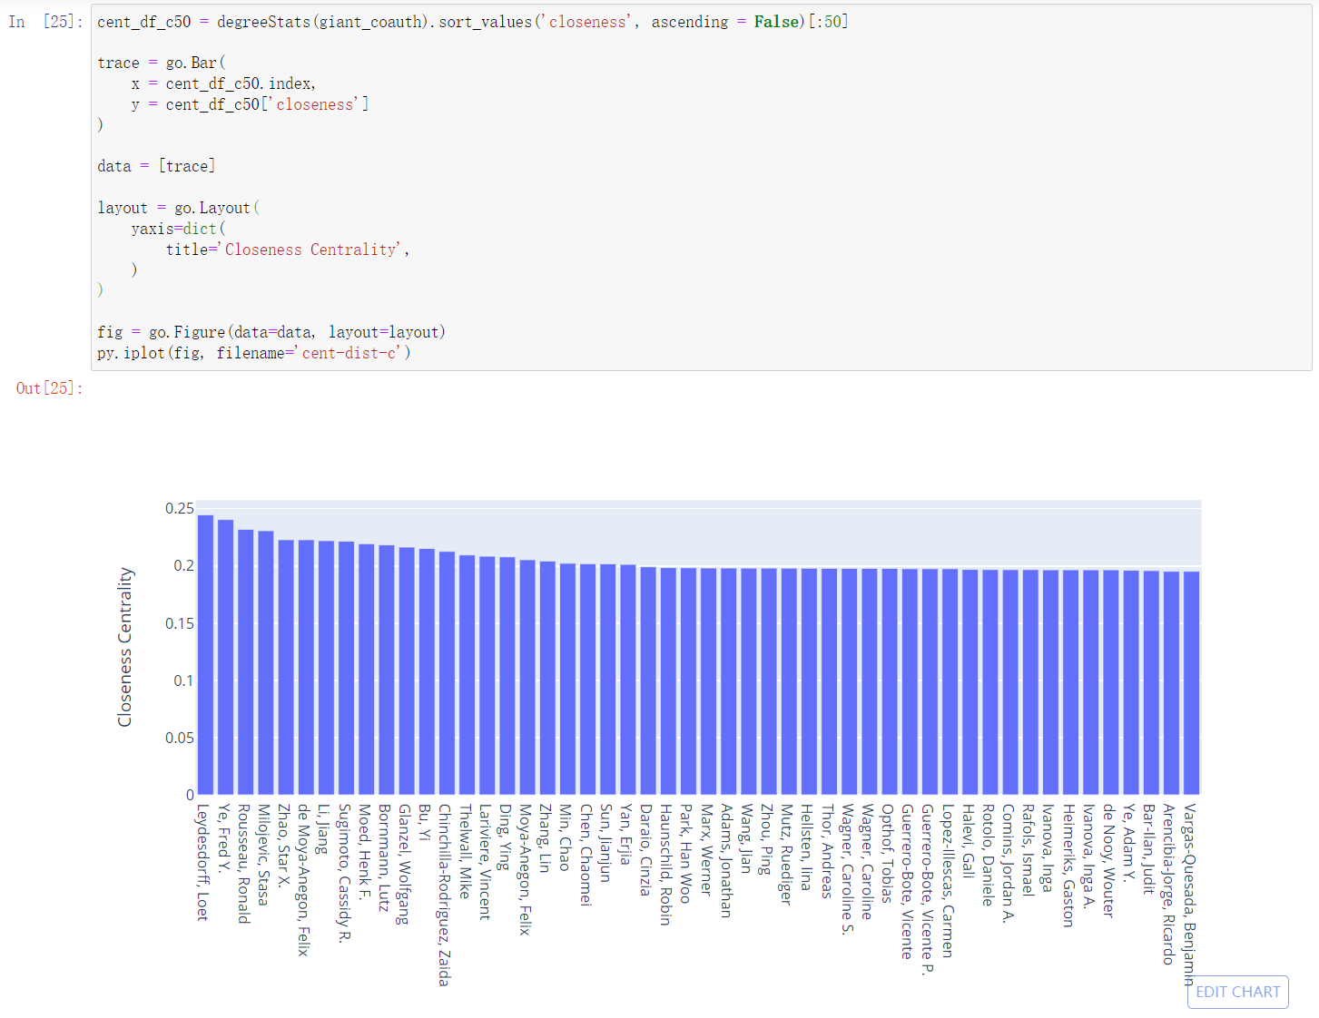
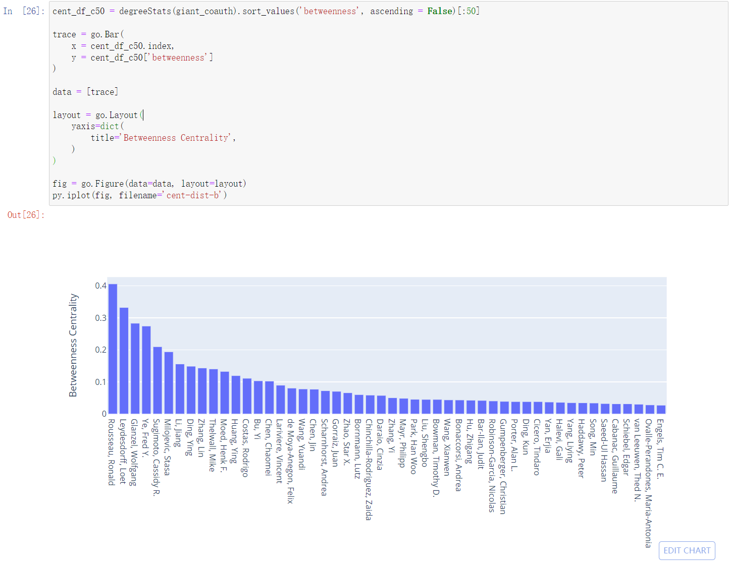
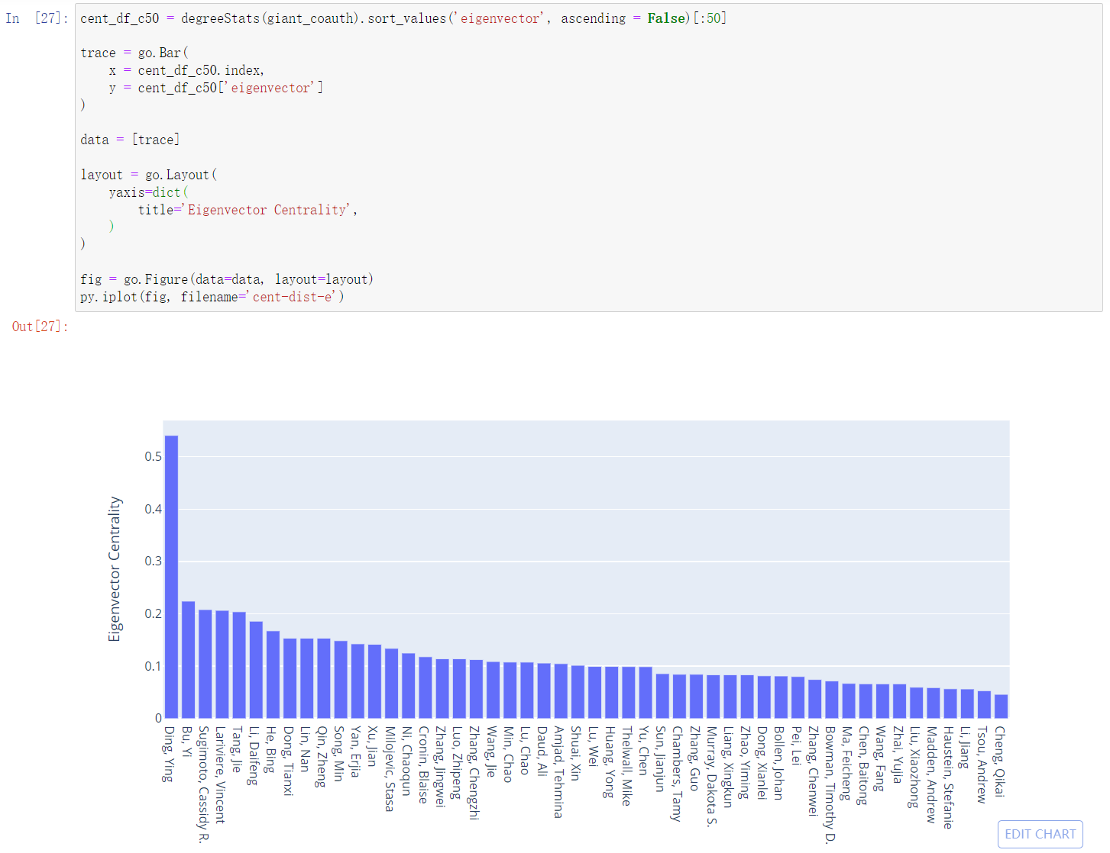
8 科技文献知识网络分析
8.3 知识网络分析
除对单一中心度指标数据进行可视化外，还可以对比任意两两指标数据，根据需要选择动态交互式图形绘制和静态图形绘制。比如，选取Degree Centrality和Betweenness Centrality进行散点图绘制。
8.3.1 作者合作网络（Co-authorship）
（5）知识网络节点中心度相关指标求解及可视化
故在进行知识网络中心度相关指标信息的求解的过程中，使用最大子群基本可代表整个网络（本案例中最大子群中节点数量567，剩余子群节点数量相较很小）。分别选取四个中心度的指标进行可视化绘图，比如，以作者合作网络最大子群中的节点各中心度指标数值排序前五十的数据为例，进行数据可视化。此部分代码具有通用性，只需修改传递的字段名称和修改轴标题。

Slide 19
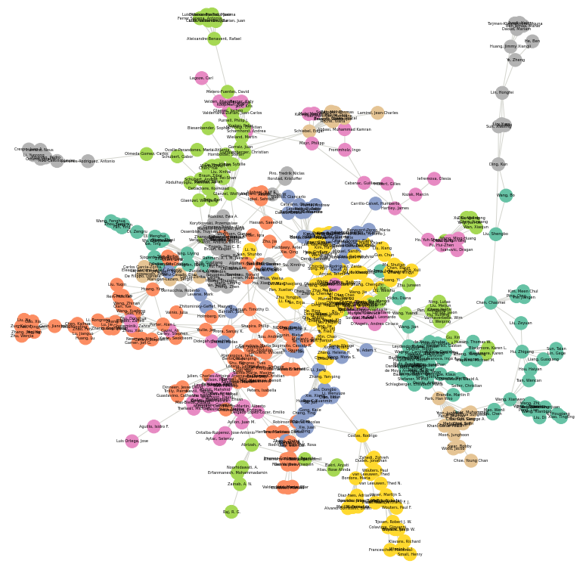
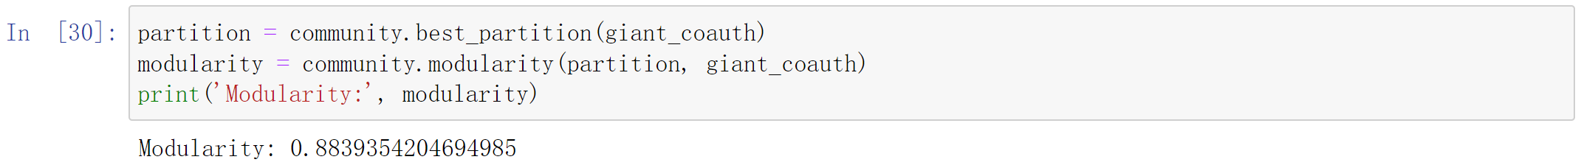
8 科技文献知识网络分析
8.3 知识网络分析
将划分的社群应用到作者合作网络最大子群的可视化中。将网络图中的节点颜色node_color指定为划分的模块数值，借助颜色色谱图，自动分配某一主题中的颜色。
8.3.1 作者合作网络（Co-authorship）
（6）作者合作群体网络可视化
借助community模块可以Louvain算法快速进行知识网络图社区的划分。安装此模块的方式是pip install python-louvain，而不是直接pip install community。community.best_partition()方法中传入需进行社区划分的知识网络图对象，案例中是最大子群对象。借助modularity()方法可以求解当前知识网络划分的社群模块度。
颜色色谱可以直接进入matplotlib中的官网查看详细的说明，为方便后续使用，直接给出全部的颜色色谱图主题。颜色色谱图主题也可以借助试错法获得，即在赋值my_colors变量时，可以传入一个系统中没有的主题，比如使用plt.cm.12345，运行代码后，报错提醒中会提示主题应该在指定的范围中选取。

Slide 20
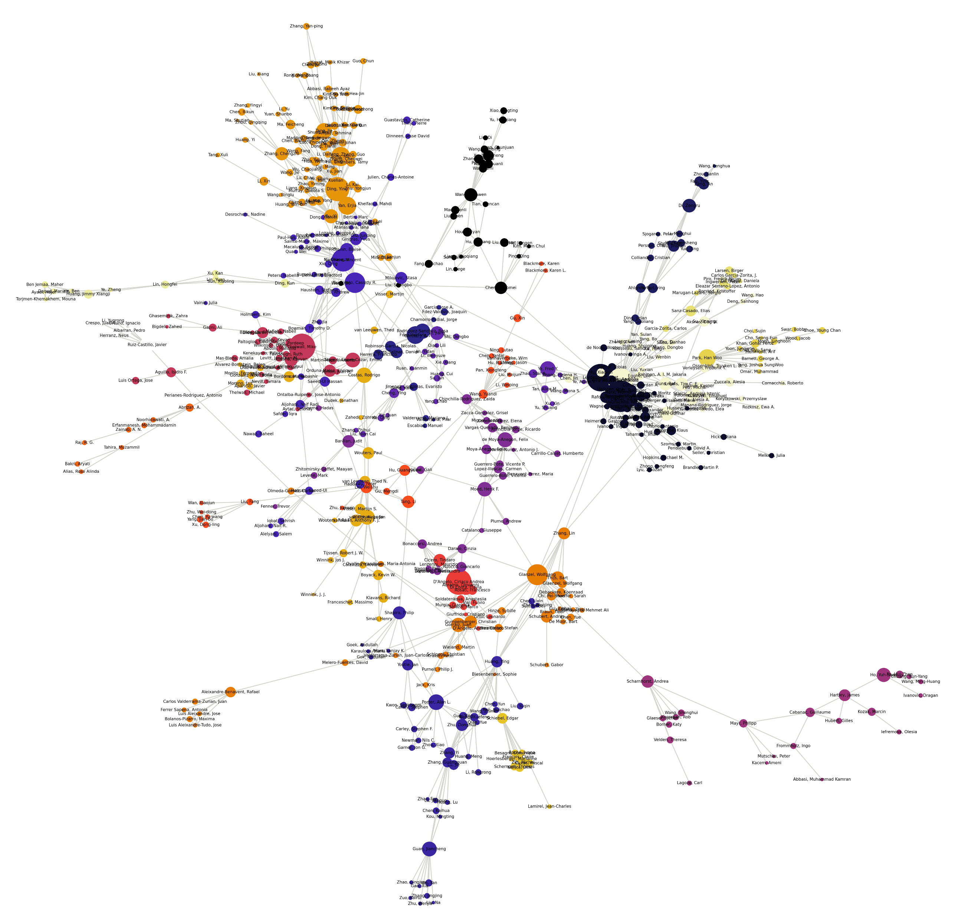
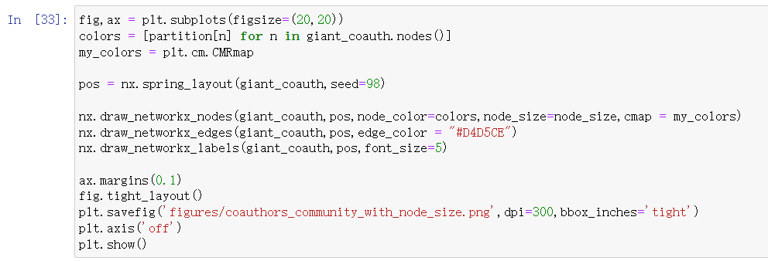
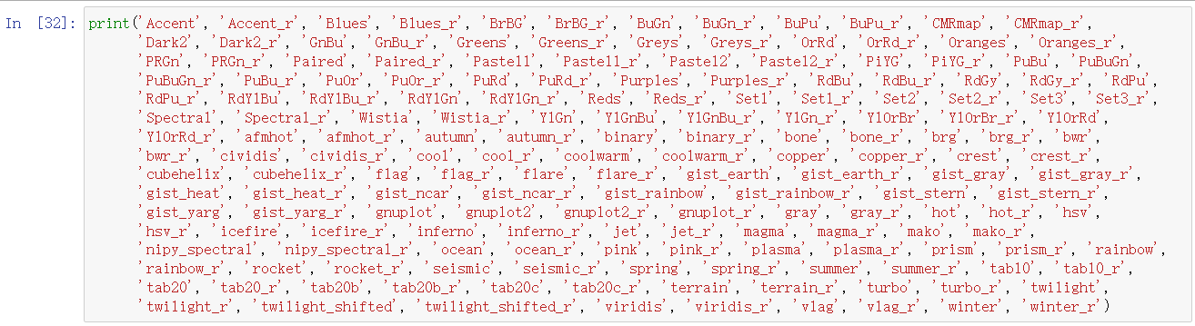
8 科技文献知识网络分析
8.3 知识网络分析
8.3.1 作者合作网络（Co-authorship）
（6）作者合作群体网络可视化
进一步考虑节点的大小和网络布局，完善作者合作网络最大子群社区可视化结果。比如使用CMRmap颜色主题，节点大小按照作者发文的次数，整体的布局中采用随机种子为98，单独设置节点和连线。
给出全部的可用颜色色谱主题

Slide 21
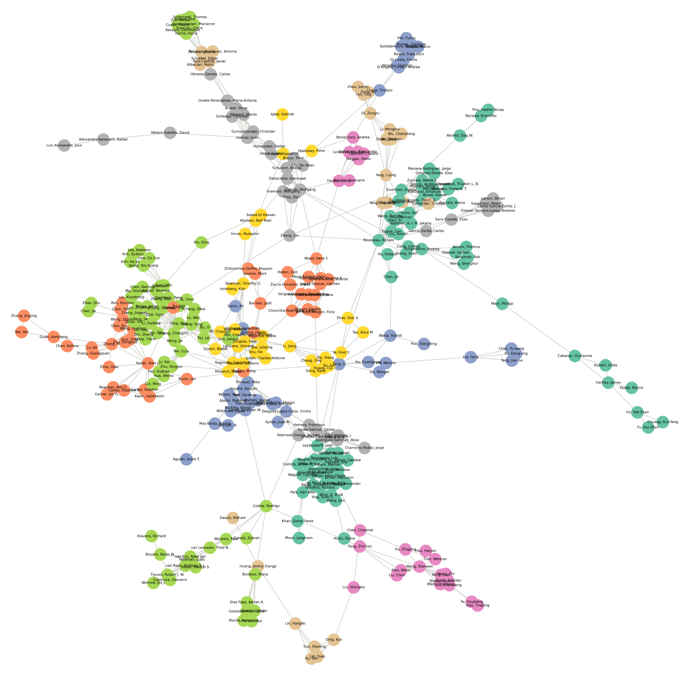
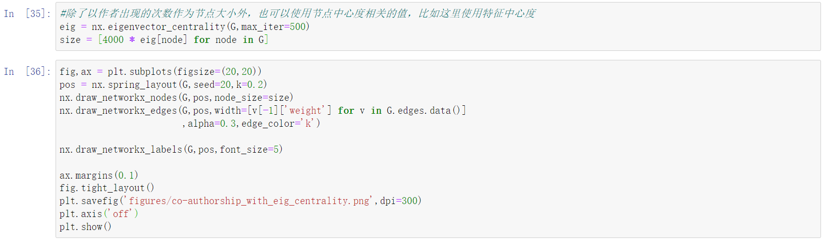
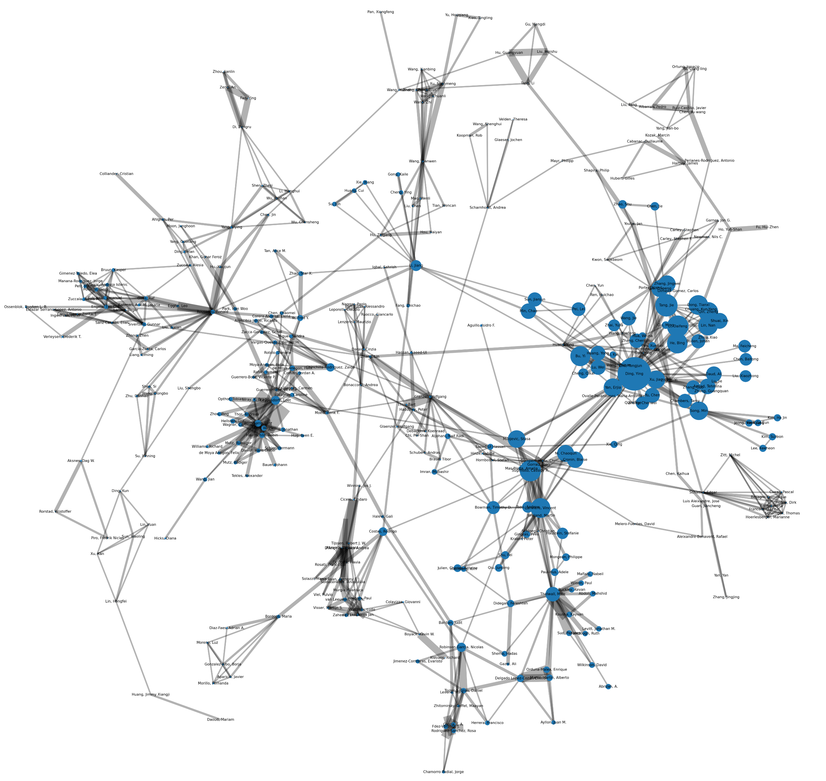
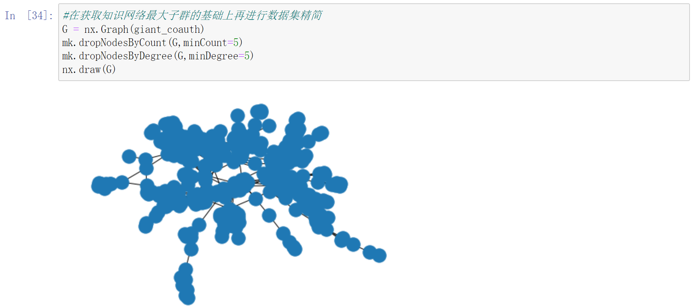
8 科技文献知识网络分析
8.3 知识网络分析
8.3.1 作者合作网络（Co-authorship）
（7）根据节点进行精简作者合作网络数据集
以上是借助dropEdges()方法针对连线进行精简作者合作网络数据集，此外mk中还提供按照节点进行数据精简数据集的方法dropNodesByCount()和dropNodesByDegree()。比如在获取知识网络最大子群的基础上进一步精简数据集，精简的依据为minCount=5和minDegree=5。
节点大小除按照作者出现的次数进行设置外，也可以按照节点中心度相关的指标数据进行设置，比如选取特征向量中心度的数值大小代替节点大小。核心代码：
size=[4000 * eig[node] for node in G]。

Slide 22
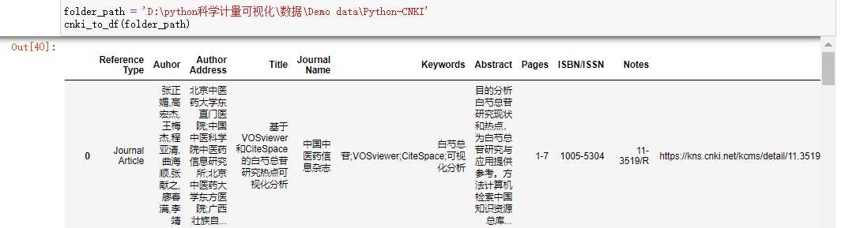


8 科技文献知识网络分析
8.3 知识网络分析
mk是以WOS数据集中UT字段进行唯一性识别，每个Record都有一个文献的标记，但是在中文文献中并未有此标记，故需要人工设置，考虑到唯一性，采用random模块生成大量随机数数据。此外还应对照下载的WOS纯文本的数据文件中格式内容，添加DA、ER、AF、PY等字段（中文文献中与WOS中对应的字段）的信息或者填充空白数据信息；最后将处理好的数据写入到txt文本中，经过观察多个WOS的txt数据文件后，都有起止标记：
* 起始标记：'FN Clarivate Analytics Web of Science\nVR 1.0\n';
* 结束标记：文件中非结尾文献的每条文献结束标识都是'ER\n\n PT'，结尾文献是'ER\n\n EF'。
起始标记作为写入数据时的留意事项，放置在写入文献数据代码主体的前后。
8.3.1 作者合作网络（Co-authorship）
（8）中文中文文献作者合作网络分析
调用4.4.5部分封装的cnki_to_df()方法，将测试文件的所在路径传入后调用，输出结果可将本地CNKI导出的txt文件数据转化为DataFrame数据。
将本地文件转化为RecordCollection对象，可快速获取文献中高发文量作者和期刊，由于CNKI文献下载数据格式中没有引文数据，高被引文献数据未显示。

Slide 23


8 科技文献知识网络分析
8.3 知识网络分析
8.3.1 作者合作网络（Co-authorship）
（8）中文中文文献作者合作网络分析
如有需要可直接对获取的知识网络子群中节点具体信息进行查看，即打印排序好的数据print(sub_graphs_ordered[:15])，由于输出结果过多，内容被折叠。排序好的数据都是以集合的形式逐个放在列表中进行储存，现需要绘制这15个网络图，需要先获取这15个网络图中的所有节点在一个列表中，即ls = [j for i in sub_graphs_ordered[:15] for j in i]；然后借助subgraph()生成这些节点代表的子群对象；接着打印知识网络图中的基础信息，借助输出的节点Nodes结果与获取的子群节点排序列表中提取的前15个数据总和进行比对，结果一致说明数据完美提取。
借助RC.networkCoAuthor()方法生成知识网络数据集，查询网络基础信息，进一步识别知识网络中所有的知识网络子群，按照需求提取子群节点数量超过某一数据的多子群数据。

Slide 24


8 科技文献知识网络分析
8.3 知识网络分析
进一步美化网络图布局，设置节点大小和节点布局。按照文献中作者出现的次数进行节点大小设置。由于网络子群较多，使用iterations=150参数，增加布局算法的迭代次数，最终效果使得不同网络子群之间的距离增大。此外适当调节参数k值，增加节点彼此之间的距离。参数font_family默认字体无法显示中文，需要单独设置某一中文字体，比如这里设置黑体Simhei。
8.3.1 作者合作网络（Co-authorship）
（8）中文中文文献作者合作网络分析
紧接着利用提取过后的数据集简单进行知识网络图可视化，先借助nx.draw_spring()方法绘制网络样式。

Slide 25


8 科技文献知识网络分析
8.3 知识网络分析
8.3.1 作者合作网络（Co-authorship）
（8）中文中文文献作者合作网络分析
无论英文还是中文作者合作网络图，如果每个节点都显示出标签，会出现标签踩踏现象，导致网络图中标签信息过密，因此可把重要节点显示出来，而对于计数少的节点不显示，比如提取节点计数值大于20的作者信息，并绘制作者合作网络图。
根据节点count计数属性自定义标签大小的核心代码：
* G_sub = G.subgraph([k for k,v in G.nodes.data() if v['count'] >1])
* nx.draw_networkx_labels(G_sub, pos, font_size=8, font_family=’Simhei’)
虽然标签踩踏问题得到部分解决，但是各个网络子群没有完全扩展开，原因可能当前画布绘制过多网络子群，可尝试把绘制的网络子群数量减少。比如接下来只提取节点数量大于50的子群，也即是前五个重要子群，并核实提取节点数量

Slide 26


8 科技文献知识网络分析
8.3 知识网络分析
8.3.1 作者合作网络（Co-authorship）
（8）中文中文文献作者合作网络分析
按照不同的节点计数属性值进行标签字体大小设置，值处于[5,8)之间，字体大小设置为6；值在[8,20)之间，字体大小设置为10; 值在20往上，字体大小设置为20，并设置单独画框，其前景色为白色和边缘颜色为黑色，透明度为0.6; 布局上采用nx.kamada_kawai_layout()方法，视觉效果上更具有美观性，但是绘制出的网络图看似相当于单个网络，实际上是由五个网络子群构成。
图中仍然出现了标签踩踏的现象，可根据需要筛选节点计数值大于某个指定数值的全部作者信息，由此可知，在金荣疆标签下的遮住的是李涓标签。

Slide 27


8 科技文献知识网络分析
8.3 知识网络分析
8.3.1 作者合作网络（Co-authorship）
（8）中文中文文献作者合作网络分析
结合前15个网络子群和前5个网络子群绘制的网络图，最大的知识网络子群中没有计数值过20的节点，有些子群中的节点计数值超过20却有多个，因此在进行网络分析时候不能片面认为最大子群代表了整个网络（即只分析最大子群）。
由于最大子群中没有计数值没有超过20的节点，在设置标签时适当降低筛选的标准。布局方面仍旧采用nx.spring_layout()方法，搭配iterations和k参数，调整节点布局达到自己觉得满意的状态。

Slide 28




8 科技文献知识网络分析
8.3 知识网络分析
8.3.1 作者合作网络（Co-authorship）
（8）中文中文文献作者合作网络分析
某一作者合作网络图可视化与前面子群可视化的过程类似。首先是筛选包含某人的所在的子群，然后提取子群中所有的节点生成网络图对象。
核心代码：[list(c) for c in nx.connected_components(G) if '某作者' in c]
比如“李杰”作为网络中心点进行合作网络图绘制，节点大小依据节点计数值，标签字体为黑体，大小为12。
在个人合作网络中，可能存在同名的现象，因此需要慎重进行分析。虽然在英文文献中使用了作者姓名全称的AF字段，尽可能降低了同姓不同人的可能，也没有办法保证作者同姓名是同一个人，而在中文文献中也存在此现象。比如4.4.6部分检索了收集数据中关于“李杰”发表的所有论文，其中有一篇文章是河北工业大学的一位同姓作者发布，故可借助remove_nodes_from()方法在知识网络中删除该篇文章的作者节点后进一步绘制作者合作网络图。

Slide 29





8 科技文献知识网络分析
8.3 知识网络分析
以连线权重minWeigh=4为标准进行连线筛选，其中高于该值对应的连线和节点会被保留，而低于该值对应的连线和节点会被删除。
8.3.2 研究者合作网络（co-investigator）
此处的合作作者（co-investigator）是指基金数据中的作者，数据集来自于官网提供的加拿大国家工程与研究理事会(NSERC)基金数据文件。
以提取最大子群数据构建网络图为例，输出结果显示当前网络图中节点250，连线680，没有孤立点和自循环点。
读入的基金数据属于GC对象，可以直接使用networkCoInvestigator()方法，构建研究者合作网络数据集并顺便查看当前的网络数据集基础信息。此处如果出现AttributeError: 'Graph' object has no attribute 'node'的报错信息提醒，可以把当前版本的networkx模块降至2.3版本；或者根据报错提示把对应文件中node属性改成nodes即可。
借助community模块进行网络社区划分。此外也可根据需要可按照节点计数count属性值或者节点度/中心度相关的指标值设置网络图节点大小及标签大小的显示。

Slide 30



8 科技文献知识网络分析
8.3 知识网络分析
df[‘字段名’].unique()方法用于查看指定字段的唯一值，借助len()方法可知该字段中唯一值的数量，用在‘type’字段，即输出具体网络社区的分类数量，共13类。而采用groupby(‘字段名’).count()方法，可按照指定字段进行分组统计计数。由于要按照分类的类别对节点的名称进行计数，而节点的名称在DataFrame数据中的index中，而不是单独的列，故需要先将DataFrame数据中的index重置reset_index()，构成一个新的列，列名默认为index，然后进行groupby()，按照index列采取conun()计数的统计方法。输出结果中左侧对应着分类结果，右侧为各类别下的节点数量，当前程序运行下，第12类社区中节点数量仅为4个，其余分类对应节点数量均大于10。
8.3.2 研究者合作网络（co-investigator）
（1）社区群体统计
在利用community模块进行网络社区分类时，调用community.best_partition()方法可查看具体每个节点的分类结果，结果返回的字典数据类型，其中键代表节点名称，值代表具体的社区分类；使用pandas可将结果转化为DataFrame数据类型，方便进行对每类数据的分组统计，并按照需求筛选指定标准下的分类结果。为方便进行分组计数统计，在生成DataFrame数据时，将分类的结果列名命为‘type’。

Slide 31




8 科技文献知识网络分析
8.3 知识网络分析
当前程序运行下，碰巧剔除的是第12个类别，该数值为排序的最后一位，所以重新排序后没有发现数值中间缺失数据。因此为了避免这种偶然性，可以将剔除分类的编号重新排序，然后按照完整的编号替换掉原来有缺失的编号分类，比如重新运行Python3中的全部代码后，此时缺少的分类为0，按照完整编号重新分类后，填补了分类号缺失的问题。（注：借助community模块分类的具体数量保持不变，每次运行代码分类的编号可能会不一样）
8.3.2 研究者合作网络（co-investigator）
（2）筛选数据并在原网络数据集中剔除数据
比如，删除分类结果中节点数量较少的分类，首先按照某一标准筛选出节点较少的分类，案例中使用计数结果小于5，核心代码：df[df[‘字段名’]<筛选标准]，由于不满足的分类可能有多个，筛选后的结果存放于列表。原网络数据集中剔除数据，核心代码：df[~df[[‘字段名’].isin(‘剔除分类列表’)]，其中~符号表示数据取反，加了~符号表示直接在原数据中剔除在分类列表中的所有的节点数据。最后可以再借助df[‘字段名’].unique()和sorted()方法核实结果，由于输出的唯一值并不是按照顺序进行排列，如果数据分类较多，借助sorted()排序后再进行核对，效率更高。
某一分类对应的全部节点信息获取，比如输出分类编号为0对应的数据。
对分类编号为0对应的网络数据集进行可视化

Slide 32


8 科技文献知识网络分析
8.3 知识网络分析
8.3.2 研究者合作网络（co-investigator）
（3）对所有分类的网络数据集进行可视化。
核心代码归纳如下，涉及画布大小，网格布局以及文件保存设置等相关操作。其中省略号，是对中间代码的重复性省略，即只要修改其中axgrid[a:b,c:d]和选择绘制的分类编号可以将图像放置在指定的网格中。绘制网络图的代码使用了nx.draw_spring()方法快速布局和出图，也可根据需求采用nx.draw_networkx_nodes()、nx.draw_networkx_edges()和nx.draw_networkx_labels()等方法进行节点、连线和标签的的单独设置。由于每个图像都是放置在单独的子网格画布上，如果出现标签信息过长溢出网格，导致部分标签显示不全现象，此时需要调整的是各个图像与子网格画布之间的边缘距离，也是对应的ax_i.set_xmargins()方法，此处修改的是横向x轴方向的边缘距离，如果是纵向y轴方向的边缘距离，使用ax_i.set_ymargins()方法。最后当保存的图片文件内容较多时，可增大dpi参数的数值保证清晰度，案例中使用的是600。

Slide 33




8 科技文献知识网络分析
8.3 知识网络分析
8.3.2 研究者合作网络（co-investigator）
（4）求解网络图中节点中心度相关的指标值并进行可视化
以betweenness中心度指标为例，输出前50条数据并进行可视化，其它的单一指标也可以依次绘制，多指标之间的关联也可按照6.3.1的方式进行绘制。
调用封装完毕后的degreeStats()方法，传入要求解的网络对象，输出结果中默认是按照节点名称进行排序。

Slide 34




8 科技文献知识网络分析
8.3 知识网络分析
8.3.3 研究机构合作网络（co-investigator institution）
使用GC.networkCoInvestigatorInstitution()方法快速生成研究结构合作网络数据集，其中GC代表着读入python中的基金数据对象，在案例中对应nserc_grants变量。当前的网络数据集中共有5489个节点，32552条连线，823个孤立点以及165个自循环点。
删除的依据为连线的最小权重weight为8，并删除自循环的连线，然后再获取最大子群。
以往简化网络数据集的方式都是以整个网络数据集的角度去处理数据，然而当前网络图是以某些点为中心向外辐射的网络，外围的节点基本都和中心节点直接关联。再按照之前连线或者节点相关简化数据集的方式无法挑选出与中心点最密切的网络信息。此处提及的中心点是指网络图中节点度最大数值对应的节点。可考虑在中心点一定范围区域进行节点获取，从而实现数据集简化，因此需要了解如何进行中心点附近范围的界定。
可尝试进行数据集可视化，查看网络图基本形态。当节点数量较多时，可不设置节点大小和标签信息，仅通过网络图中节点和连线的分布可清晰辨认图像形态。

Slide 35



8 科技文献知识网络分析
8.3 知识网络分析
求解出各节点的节点度数值，并按照该数值的大小进行排序输出对应的节点标签和节点度数值。
8.3.3 研究机构合作网络（co-investigator institution）
关于网络图中的距离和路径相关的描述与实现的具体方法整理见下表。
以节点度数值最大的节点作为中心点，即是top_degree_nodes_ls列表中第一个元素中的第一个位置的内容，对应代码：top_degree_nodes_ls[0][0]。获取以最大节点度数值对应的节点，半径为1的网络子图信息。
方法 | 描述
nx.shortest_path(G,a,b) | 图G中a,b两个节点的最短路径包含的节点
list(nx.shortest_simple_paths(G,a,b)) | 图G中a,b两个节点之间所有路径的集合
len(nx.shortest_path(G,a,b))-1 | 图G中a,b节点之间的距离，即两个节点的最短路径包含的连线数量
nx.eccentricity(G) | 图G中节点的偏心距，节点v的偏心距是v到G中所有其他节点的最大距离
nx.radius(G) | 图G的半径，半径是最小偏心距
nx.diameter(G) | 图G的直径，直径是最大偏心距
nx.center(G) | 图G的中心，中心是偏心距等于半径的节点集合
nx.periphery(G) | 图G的外围，外围是一组偏心等于直径的节点
依据节点度对网络数据集进一步精简，保留重要的关联信息
在networkx中提供了这种求解某一节点附近指定半径的网络信息方法nx.ego_graph()。使用此方法需要传入三个关键参数，分别是网络图对象G，中心点n和半径radius，最后返回的是以节点n为中心包含周围邻节点的网络图G的子图。

Slide 36




8 科技文献知识网络分析
8.3 知识网络分析
8.3.3 研究机构合作网络（co-investigator institution）
由于网络形态呈现中心向外辐射形状，网络中间聚集大量密集的节点，越到外围连线越稀疏。可根据需求指定范围对节点进行突出显示。中心节点即为最大节点度数值对应的节点，中间想要突出显示的节点设置筛选条件是节点度数值在80-125之间的节点，剩下的节点不做处理。
该网络对应的节点中心度相关指标信息求解如下。
比如，案例中对中心节点单独设置节点大小及标签信息，中心周围满足节点度数值在80-125范围内的节点标记为绿色，其余节点默认显示。

Slide 37
8 科技文献知识网络分析
8.3 知识网络分析
其中：
* dropAnon：[bool]数据类型。默认为'False'，如果为'True'，作者标记为匿名（anonymous）的引文将从网络中删除；
* nodeType：[str]数据类型。可指定为'full', 'original', 'author', 'journal' 或者 'year'中的任意一种，表示为节点中显示的值。默认为'full'，会使用内置的比较运算符对引用进行整体比较、'original'使用引文的原始字符串、'author', 'journal' 或者 'year'，是使用作者、期刊和年份；
* nodeInfo：[bool]数据类型。默认为'True'，是否有额外的信息存储在每个节点上；
* fullInfo：[bool]数据类型。默认为'False'，无论原始引文字符串是否作为额外值添加到节点，该属性都被标记为fullCite；
* weighted：[bool]数据类型。默认为'True'，是否对连线进行加权。如果为'True'，则根据引文次数对连线进行加权；
* dropNonJournals：[bool]数据类型。默认为'False'，是否删除非期刊的引文；
* count：[bool]数据类型。默认'True'，计算节点的出现次数；
* directed：[bool]数据类型。决定输出图形是否有向，默认'True'；
* keyWords：[str]或者[list(str)]数据类型。用来检查引文的字符串或字符串列表，如果引文中包含其中的任一字符串，该引文将从网络中删除；
* coreOnly：[bool]数据类型。默认为'False'，如果为'True'，则只有来自RecordCollection的引用将包含在网络中；
8.3.4 引文网络（citation）
借助mk模块可以快速生成网络数据集，前面方法均是默认参数调用，其中部分参数对数据生成过程中起到筛选的作用，以RC.networkCitation()方法为例进行详细讲解各参数的功能，该方法的标准格式如下：
RC.networkCitation(dropAnon=False,nodeType='full',nodeInfo=True,fullInfo=False,weighted=True,dropNonJournals=False,count=True,directed=True,keyWords=None,detailedCore=True,detailedCoreAttributes=False,coreOnly=False,expandedCore=False,recordToCite=True,addCR=False,_quiet=False)

Slide 38
8 科技文献知识网络分析
8.3 知识网络分析
8.3.4 引文网络（citation）
借助mk模块可以快速生成网络数据集，前面方法均是默认参数调用，其中部分参数对数据生成过程中起到筛选的作用，以RC.networkCitation()方法为例进行详细讲解各参数的功能，该方法的标准格式如下：
* addCR: [bool]数据类型。默认为'False',如果为'True'，则把引文信息也添加到网络的节点属性中；
* detailedCore：[bool]或者可迭代的[WOS标签]数据类型。默认为'True'，此时所有的引文都是来自创建的RecordCollection并且nodeType是'full'时，来自RecordCollection的所有节点都将得到由来自Record对象本身的信息组成的信息字符串。这相当于传递列表：['AF'，'PY'，'TI'，'SO'，'VL'，'BP']。注：该参数与RC.networkCoAuthor()方法中的detailedInfo参数使用后返回的结果有所不同，但是实现的功能是类似；
* detailedCoreAttributes：[bool]数据类型。默认为'False'，如果设置为'True'，则节点信息中以更多详细的属性展示；
* expandedCore：[bool]数据类型。默认为'False'，如果设置为'True'，则输出图中网络数据集中会出现节点的重复使用；
* _quiet：[bool]数据类型。默认为'False'，与和mk.VERBOSE_MODE配合判断条件，改变的是progKwargs字典中的dummy属性，不会改变网络数据集的大小以及节点和连线的属性。
RC.networkCitation(dropAnon=False,nodeType='full',nodeInfo=True,fullInfo=False,weighted=True,dropNonJournals=False,count=True,directed=True,keyWords=None,detailedCore=True,detailedCoreAttributes=False,coreOnly=False,expandedCore=False,recordToCite=True,addCR=False,_quiet=False)

Slide 39





8 科技文献知识网络分析
8.3 知识网络分析
8.3.4 引文网络（citation）
本案例使用WOS数据集，借助RC.yearSplit()方法获取指定年份区间的数据，案例演示提取2020-2021两年共783条文献。
剔除孤立点需要借助子群识别，即子群中节点数量值为1，代表当前节点为孤立点。核实当前网络数据集中的孤立点数量、过滤掉节点数量为1的子群后并获取所有节点信息。
RC.networkCitation()中针对数据集筛选。案例中删除作者标记为匿名（anonymous）的引文、未被识别的引文、以及要求引文中必须来自于创建的RecordCollection数据集，最后要求生成的图形为无向网络图。
借助subgraph()方法，可获取过滤后数据集中所有节点构成的网络。输出结果显示，连线的数量仍是148条，节点数量核实无误。
当前网络数据集的基础信息显示存在着孤立点和自循环的点/连线。借助mk.dropEdges()方法，使用minWeight=1配合dropSelfLoops=True参数设置即可完成在原数据集中删除自循环的点/连线。

Slide 40




8 科技文献知识网络分析
8.3 知识网络分析
8.3.4 引文网络（citation）
为了方便后续进行孤立点的剔除，可将上述的步骤进行封装为filter_isolate_nodes()方法。其中两个参数，第一个参数为必须要传入的网络数据集对象；第二个参数默认为1，表示剔除网络节点数量为1的子群，该值可以根据需要进行自行调整。
图中节点数量为2和3的子群较多，借助filter_isolate_nodes()方法进一步提取重要的子群数据集。min_count=3表示从数据集中剔除节点数量小于3的子群。
网络可视化

Slide 41


8 科技文献知识网络分析
8.3 知识网络分析
8.3.4 引文网络（citation）
借助community模块进行社区划分，并调出分类的色谱图颜色条。颜色条的设置需要将边线nx.draw_networkx_edges()方法中的arrows参数设置为True, 后续的代码plt.colorbar()中只需要修改cmap色谱主题、location颜色条放置位置，aspect颜色条大小即可。

Slide 42



8 科技文献知识网络分析
8.3 知识网络分析
如需要添加节点的count计数属性作为对比，也可以将其添加到DataFrame中。
8.3.4 引文网络（citation）
节点中心度相关指标的计算直接调用degreeStats()方法。
以及按照节点的count计数属性数值进行排序并获取前20条数据。

Slide 43





8 科技文献知识网络分析
8.3 知识网络分析
8.3.5 共引网络（co-citation）
RC.networkCoCitation()方法中的参数与RC.networkCitation()方法中的参数功能一致。该案例中使用的数据集同样为2020-2021年的WOS文献数据。数据生成过程中也是删除作者标记为匿名（anonymous）的引文、未被识别的引文、以及要求引文中必须来自于创建的RecordCollection数据集，由于该方法默认是生成无向图，没有directed参数。
先删除自循环点/边，再剔除孤立点数据，并绘制网络图，查看网络形态并优化图形。

Slide 44




8 科技文献知识网络分析
8.3 知识网络分析
8.3.5 共引网络（co-citation）
过滤掉网络数据集中节点数量小于3的子群，剩下网络中共有42个节点和其组成的63条连线。
借助community模块进行网络图社区划分，设置网络连线、节点、标签并调出色谱图的颜色条。求解出当前网络节点中心度相关指标。

Slide 45


8 科技文献知识网络分析
8.3 知识网络分析
8.3.6 耦合网络（bibliographic coupling）
RC.networkBibCoupling()中的参数解释：
* weighted: [bool]数据类型。默认为'True'，是否对连线进行加权。如果为'True'，则连线的权重会被添加到网络中；
* fullInfo: [bool]数据类型。默认为'False'，如果'True'，完整的引文字符串将被添加到网络的每个节点；
* addCR: [bool]数据类型。默认为'False',如果为'True'，则把引文信息也添加到网络的节点属性中。
案例中仍使用2020-2021年WOS数据。使用RC.networkBibCoupling()方法默认参数生成网络数据集。指定minWeight=5精简数据集，剔除孤立点并绘制网络图，最终网络数据集中包含264个节点与其组成的608条连线。

Slide 46



8 科技文献知识网络分析
8.3 知识网络分析
8.3.6 耦合网络（bibliographic coupling）
观察网络图发现主要的信息都在最大子群中，可使用min_count参数进行逐个筛选过滤，也可直接获取最大子群数据集。最大子群中的节点数量为232个，由其构成的连线有568条，相对之前数据集减少节点80个，连线64条。
调整画布大小，查看网络图形态。

Slide 47




8 科技文献知识网络分析
8.3 知识网络分析
8.3.6 耦合网络（bibliographic coupling）
网络图呈现出节点中间密集，周围发散的分布。最大节点度对应节点信息为Copiello S, 2020, SCIENTOMETRICS，然后使用nx.ego_graph()方法，指定radius=2获取当前节点半径为2的网络数据集并绘制网络图。
进一步美化网络图，设置连线、节点和标签。求解出当前网络节点中心度相关指标。
借助nx.center(giant_net)方法提取网络图中心的节点信息，并对照按照最大节点度指定半径筛选的网络数据集的结果，核实原网络图中线节点信息均保留下来。

Slide 48
8 科技文献知识网络分析
8.3 知识网络分析
8.3.7 一模网络（one node）
RC.networkOneMode()中的参数解释：
创建一个由一个标签对象的网络。这与networkMultiLevel()中指定一个标签功能相同。（注：不要将其用于构建共引网络。请使用RC.networkCoCitation()，它更准确，且有更多参数）
* mode: [str]数据类型。两个字符的WOS标签或标签的全名；
* nodeCount: [bool]数据类型。默认为'True'，如果为'True'，每个节点将有一个名为'count'的属性，其中包含一个整数，给出该对象发生的次数；
* edgeWeight: [bool]数据类型。默认为'True'，如果为'True'，每条边都会有一个名为'weight'的属性，其中包含了两个对象共同出现的次数，是一个整数；
* stemmer: [fnunction]数据类型。默认为'None'，如果stemmer是一个可调用的对象，基本上是一个函数，也可能是一个类，它将被调用，用于图中每个节点的ID，所有ID都是字符串；比如说:函数f = lambda x: x[0],如果作为stemmer给出，将导致所有ID为其stemmer对应ID的第一个字符；例如，标题'Goos-Hanchen and Imbert-Fedorov shifts for leaky guided mode'将创建节点名为'G'。简单理解：该参数是对节点的显示信息进行自定义操作，比如截取指定位数字符显示，或者是按照某一规则处理；
* edgeAttribute: 默认为None即可；
* nodeAttribute: 默认为None, 可以任意指定一个字符串，会在生成网络数据集中添加该字符串属性。

Slide 49





8 科技文献知识网络分析
8.3 知识网络分析
8.3.7 一模网络（one node）
案例中仍使用2020-2021年WOS数据。首先以关键词keywords为例创建一模网络数据集。
借助capitalize()方法可将字符串转化为首字母大写的数据。nx.relabel_nodes(G, mapping)方法可对网络图中的节点标签信息进行重新指定，G代表着欲修改的图形对象，mapping为要进行修改的内容，以一个字典的形式进行赋值。结合这两个方法可以将原网络图中全是大写的文字标签转化为只有首字母大小的文字标签。
借助mk.dropEdges()和mk.dropNodesByDegree()方法对网络数据集进行精简，并获取最大子群数据集。最终获取的网络数据集中存在31个节点，51条连线。
按照节点特征向量中心度数值进行节点大小设置，借助nx.draw_spring()方法快速绘制网络图。

Slide 50


8 科技文献知识网络分析
8.3 知识网络分析
8.3.7 一模网络（one node）
RC.networkOneMode()方法中，第一个参数为mode，需要传入两个字符构建的标签或者标签的全称。使用RC.tags()可获得RecordCollection中的所有的标签，而Record对象中getAltName()方法可以获取指定tag标签的全称，两种方式结合即可获取到两个字符的标签以及标签的全称信息。
还可输出各标签下对应的具体数据，比如结合标签输出DataFrame中的第一条数据

Slide 51



8 科技文献知识网络分析
8.3 知识网络分析
存在发文地址格式不一致的现象，比如武汉大学信息管理学院：
* 第一个形式为（少了邮编）： Wuhan Univ, Sch Informat Management, Wuhan, Hubei, Peoples R China.
* 第二个形式为：Wuhan Univ, Sch Informat Management, Wuhan 430072, Hubei, Peoples R China.
* 第三个形式为（少了具体城市）：Wuhan Univ, Sch Informat Management, Wuhan 430072, Peoples R China.
* 第四种形式为（少了具体城市和邮编）：Wuhan Univ, Sch Informat Management, Wuhan, Peoples R China.
8.3.7 一模网络（one node）
除了关键词一模网络分析外，案例中对作者发文地址的一模网络也进行探究。标签C1代表着文献中所有作者的地址，标签RP代表着通讯作者地址，依旧使用2020-2021年的WOS文献数据。
解决此问题的方式有两种：（1）修改原文件数据，需要手动对每份txt文件进行替换内容的查找更替，此方法在文件数量不多时可采用，当文件数量较多时不推荐；（2）生成网络数据集后，再对数据集中进行数据清洗。在清洗数据之前需要明确网络数据集中的数据类型特征以及清洗流程。
节点的count计数属性进行排序输出。
network_dataset_cleaning()方法，该方法中有三个参数，第一个是预处理的网络图对象，第二个参数是目标字符串，第三个是需要被替换的字符串组成的列表。

Slide 52


8 科技文献知识网络分析
8.3 知识网络分析
8.3.7 一模网络（one node）
借助阿姆斯特丹大学的数据进行方法验证。遍历网络数据集中所有的节点信息，判断存在Univ Amsterdam, Amsterdam Sch Commun Res ASCoR信息的节点，输出所有满足的结果共5种。
构建obtain_str和replace_ls变量，传入network_dataset_cleaning()方法后进行结果验证。案例中假定目标字符串是'Univ Amsterdam, Amsterdam Sch Commun Res ASCoR, POB 15793, NL-1001 NG Amsterdam, Netherlands.'，其余形式为待替换的形式。节点和节点度的输出结果中，所有涉及的字符串节点的信息中只有目标字符串对应的节点，核实结果无误。

Slide 53



8 科技文献知识网络分析
8.3 知识网络分析
设置连线、节点、标签进行网络图美化。
8.3.7 一模网络（one node）
除了对这两所发文地址进行数据清洗外，剩余的数据清洗也是同理，接下来继续进行可视化网络图的绘制。查看处理后网络数据集的基础信息，并按照minWeight=2标准删减部分连线。
剔除孤立点并绘制网络图。孤立点的剔除按照min_count=4标准进行，即删除节点数量在4以下的子群。

Slide 54






8 科技文献知识网络分析
8.3 知识网络分析
8.3.7 一模网络（one node）
除了文献中具体的发文地址的一模网络分析外，RC.networkOneMode()中stemmer参数可对节点信息进行处理，比如提取按照逗号分隔的第一个元素，节点信息变成了大学。还是以标签'C1'为例，指定stemmer处理节点信息的方式为lambda x:x.split(',')[0]，数据集年限为2010-2021年。获取最大子群数据集基础信息。
对最大子群中的连线进行删减并删除自循环点/连线。以节点数量小于8为标准剔除不符合的子群，绘制网络图。最后美化输出。

Slide 55

8 科技文献知识网络分析
8.3 知识网络分析
8.3.8 二模网络（two node）
RC.networkTwoMode()中的参数解释：
* tag1: [str]数据类型。两个字符的WOS标签或标签的全名;
* tag2: [str]数据类型。两个字符的WOS标签或标签的全名;
* directed: [bool]数据类型。默认是'False'，如果指定为'True'，则创建有向图；
* recordType: [bool]数据类型。默认是'True'，会在节点属性增加'type'，值为第一个参数tag1；
* nodeCount: [bool]数据类型。默认是'True'，对节点进行计数，节点数据中增加count属性；
* edgeWeight: [bool]数据类型。默认是'True'，对连线进行加权，连线数据汇总增加weight属性；
* stemmerTag1: 和RC.networkOneMode()中的stemmer参数功能一致，作用于tag1；
* stemmerTag2: 和RC.networkOneMode()中的stemmer参数功能一致，作用于tag2；
* edgeAttribute: 默认为None。
案例中使用2018-2021年WOS数据。借助RC.networkTwoMode()方法构建作者和关键词二模网络数据集。

Slide 56



8 科技文献知识网络分析
8.3 知识网络分析
8.3.8 二模网络（two node）
按照minWeight=3和min_count=4标准剔除网络数据集中的数据。最终剩余108个节点，148条连线
依据二模网络中节点和连线数据类型指定节点大小和连线粗细，并自定义节点标签信息美化网络图。

Slide 57


8 科技文献知识网络分析
8.3 知识网络分析
8.3.9 多模网络（multi node）
RC.networkMultiMode()中的参数解释：
* *tags: str, str, str, ... or list[str]数据格式，以逗号分隔的标签字符串或者是标签列表；
* recordType: [bool]数据类型。默认是'True'，会在节点属性增加'type'，值为第一个参数的tag；
* nodeCount: [bool]数据类型。默认是'True'，对节点进行计数，节点数据中增加count属性；
* edgeWeight: [bool]数据类型。默认是'True'，对连线进行加权，连线数据汇总增加weight属性；
* stemmer: 和RC.networkOneMode()中的stemmer参数功能一致，作用于第一个tag；
* edgeAttribute: 默认None即可。
案例中使用2018-2021年WOS数据。借助RC.networkMultiMode()方法可创建多模网络。一模网络和二模网络可看做是多模网络在标签数量为1和2时候的特例，比如使用作者和关键词创建二模网络和多模网络，输出的网络数据集信息一致。
需要注意当标签只有作者信息时，建议使用networkcoauthor()或者RC.networkOneMode()方法，RC.networkMultiMode()此时会无法显示出连线信息。

Slide 58


8 科技文献知识网络分析
8.3 知识网络分析
8.3.9 多模网络（multi node）
比如采用作者、关键词和发文地址为标签，stemmer指定获取大学信息，创建三模网络。
三模网络中的节点和连线数据类型。节点信息为指定标签下的数据，节点属性包含了count和type。连线数据中包含了三个标签之间的对应关联信息。
多模网络分析可以参照一模和二模网络，后续网络数据集的处理以及绘图逻辑一致。

Slide 59
8 科技文献知识网络分析
8.3 知识网络分析
8.3.10 多级别网络（multi level）
RC.networkMultiLevel()中的参数解释： 创建一个由任意数量的标签组成的网络，网络中的边是基于所有共现的值形成。（注意：不要将其用于构建共引网络。请使用RC.networkCoCitation()，它更准确且有更多参数）
* *modes: [str]数据类型。两个字符的WOS标签或标签的全名；
* nodeCount: [bool]数据类型。默认是'True'，对节点进行计数，节点数据中增加count属性；
* edgeWeight: [bool]数据类型。默认是'True'，对连线进行加权，连线数据汇总增加weight属性；
* stemmer: 和RC.networkOneMode()中的stemmer参数功能一致，作用于tag；
* edgeAttribute: 默认None即可；
* nodeAttribute: 默认为None，可以任意指定一个字符串，会在生成网络数据集中添加该字符串属性，但是该属性没有进行计算；
* _networkTypeString: [str]数据类型，默认为'n-level network'，该参数不影响网络图数据中的节点和连线信息。
案例中使用2018-2021年WOS数据。借助RC.networkMultiLevel()方法创建多级别网络。该方法与RC.networkMultiMode()方法区别在于生成的连线中是否包含标签自身的关系，归纳总结如下：
* networkMultiMode()是指标签与另外标签之间的关系，比如author-keyword
* networkMultiLevel()是指标签与其它标签及自身的关系，比如author-author, keyword-keyword, author-keyword

Slide 60




8 科技文献知识网络分析
8.3 知识网络分析
关于多级别网络数据集节点和连线信息查看，数据集处理，网络图可视化及节点中心度相关指标数值求解可参考前面方法的讲解。
8.3.10 多级别网络（multi level）
以发文地址和期刊名称作为标签，借助stemmer参数创建多级别网络和多模网络，其中发文地址取大学的信息。
对生成的多级别网络数据集中的连线信息进行遍历循环输出，判断大学信息是否同时出现在连线的两个节点中，即'Univ' in item[0] and 'Univ' in item[1]，输出结果中显示大学之间的关联信息。而对生成的多模网络数据集中的连线信息进行遍历循环输出，结果输出“没有大学之间的关联关系”，说明生成的数据集中不包含标签与自身之间的关联。
如果指定的标签只有作者信息，RC. networkMultiLevel('AF')与RC.networkOneMode('AF')以及RC.networkCoAuthor()方法生成的网络数据集一致。

